Slide 1
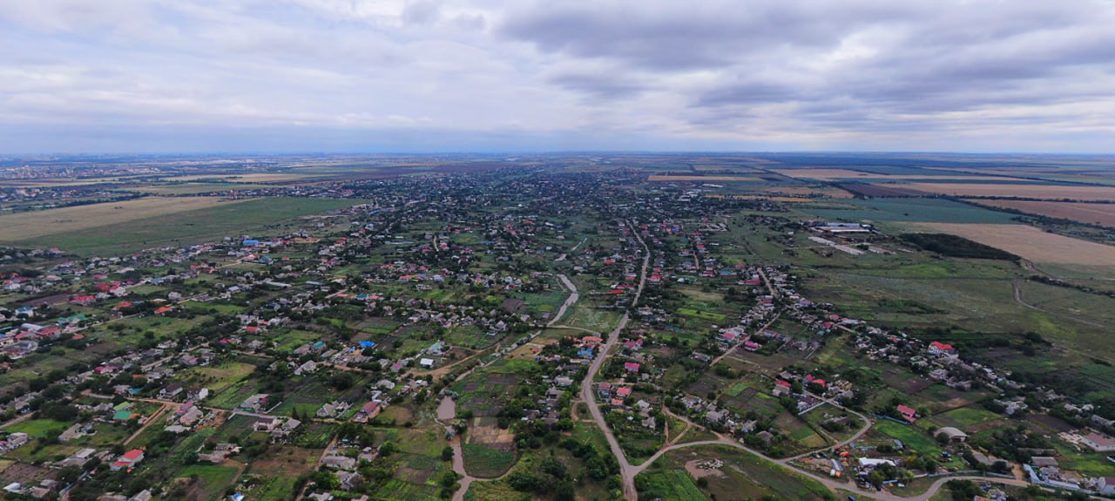

Звіт голови Великодальницької сільської ради Дениса Ткаченка за 2024 рік
Цей звіт охоплює ключові досягнення та напрямки розвитку Великодальницької сільської ради за 2024 рік.

Slide 2
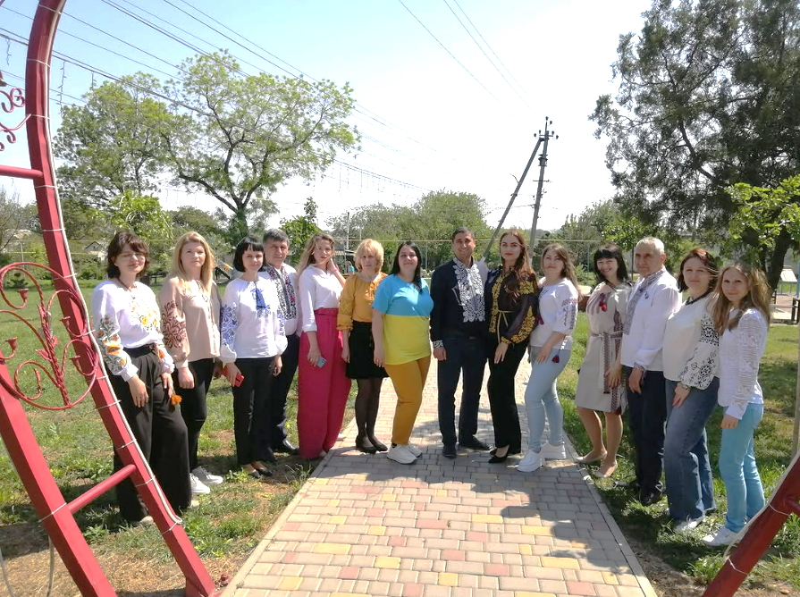
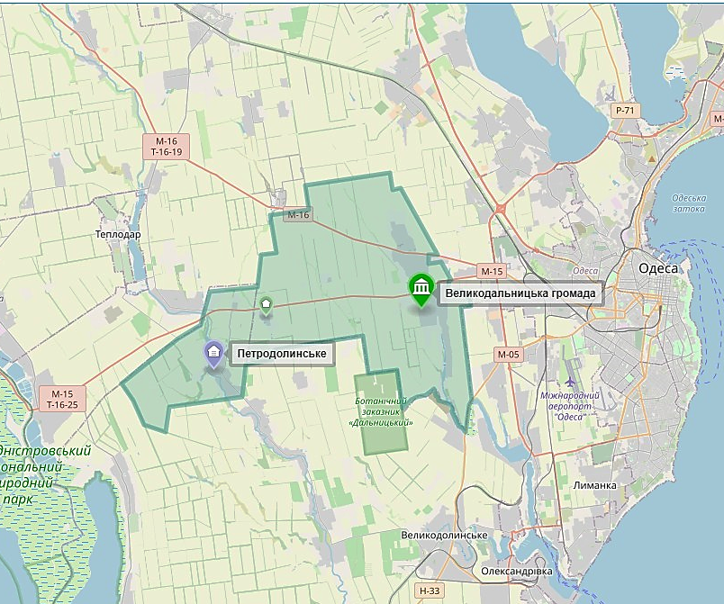
Шановні жителі Великодальницької громади!
Сільська рада працювала над тим, щоб зробити наше село краще, безпечнишим і сучасним. 2024 рік був непростим, але водночас насиченим важливими подіями, які визначили напрямок подальшого розвитку нашої громади.
Ми доклали значних зусиль для покращення умов у сфері освіти, соціального захисту та безпеки.
Разом ми рухаємо нашу громаду вперед і створюємо краще майбутнє для всіх їх жителів.

Slide 3


Підсумки 2024 року
Адміністративна діяльність
Фінансові показники
Проведено 14 сесій сільської ради, прийнято 233 рішення. Також проведено 15 засідань виконкому, прийнято 202 рішення.
Доходи загального фонду склали 134,4 млн. грн. Доходи спеціального фонду склали 16,3 млн. грн.
Допомога Збройним Силам України
Економічний розвиток
Надано матеріально-технічну допомогу військовим частинам, ДСНС та Національній поліції.
З'явилися нові підприємства, що сприяло поповненню бюджету громади.

Slide 4
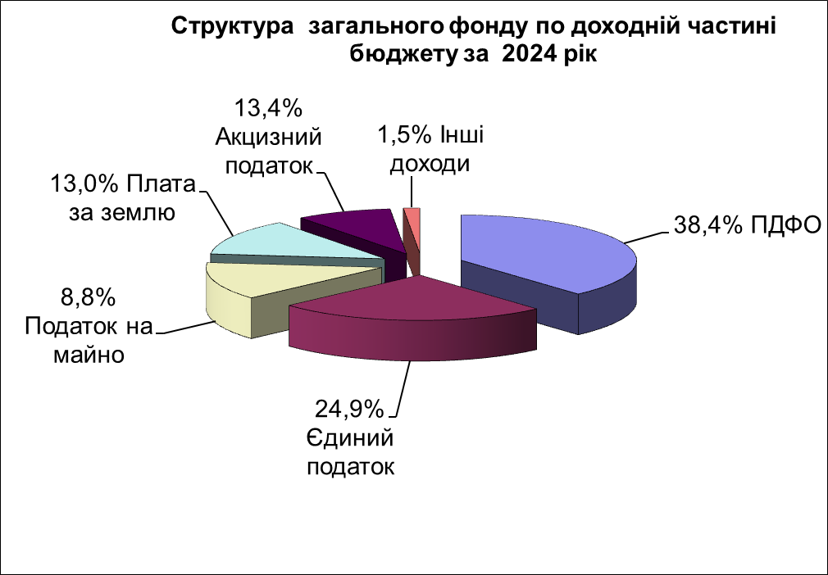
Фінансові показники
Доходи загального фонду у 2024 році
надійшли в сумі 134,4 млн.грн:
- власні доходи 67,2 млн.грн (107,7%)
- міжбюджетні трансферти – 67,3 млн.грн. (98,5%).
доходи спеціального фонду
надійшли у сумі 16,3 млн.грн

Slide 5
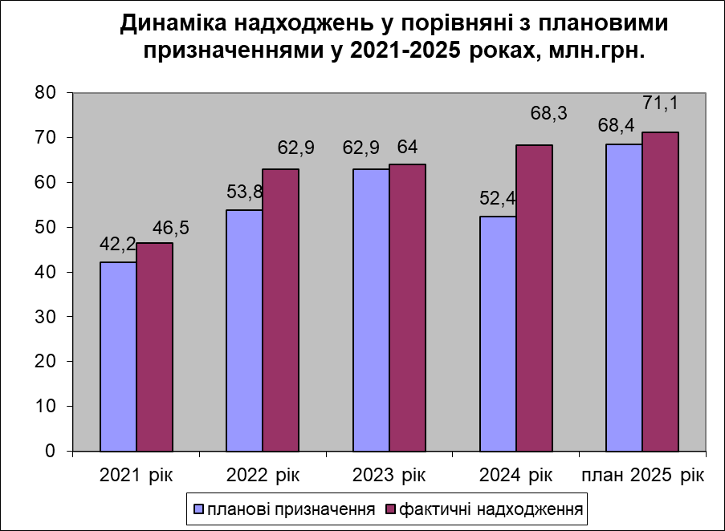
Завдяки сприянні сільської ради та ефективній та плідній роботі фахівців надходження до бюджету у 2024 році у порівняні з надходженнями 2021 збільшилися на 21,8 млн. грн.

Slide 6
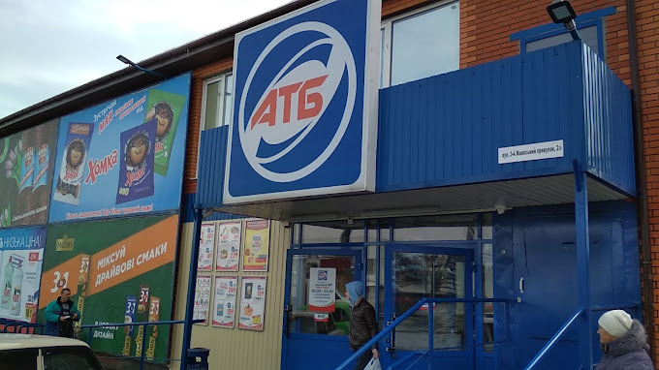

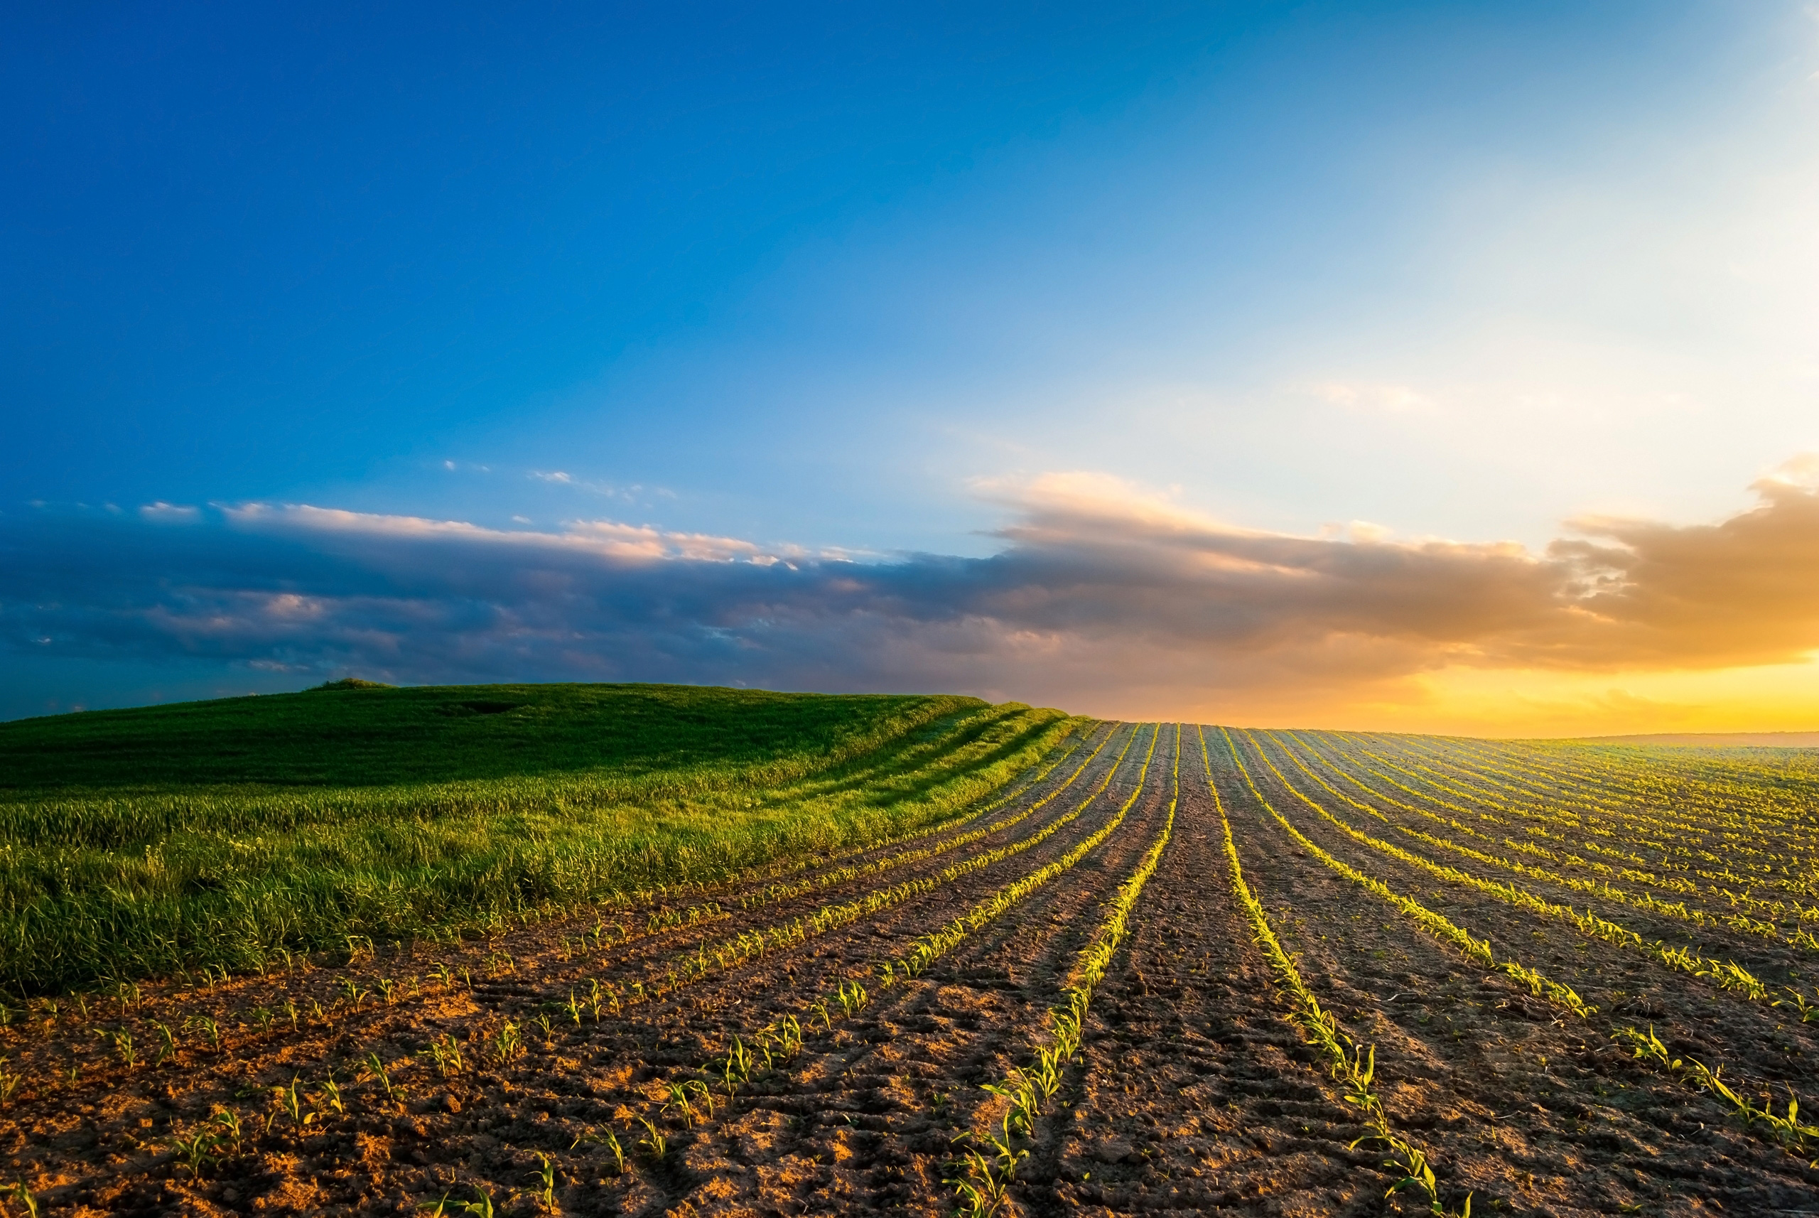

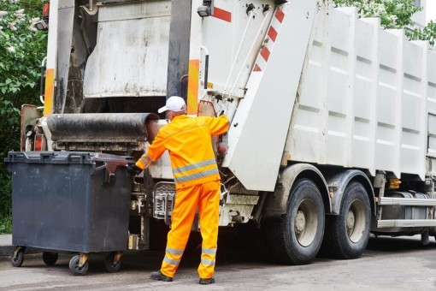


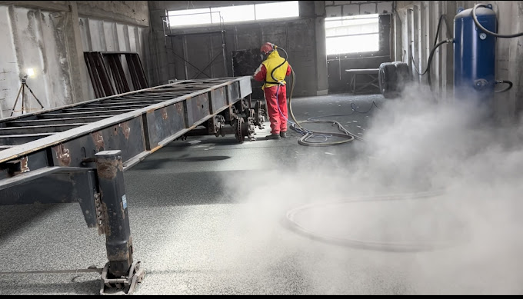

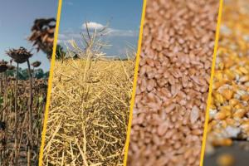

Найбільші платники податків
КП В. Дальницьке ВУЖКГ
СТОВ «Факел»

Slide 7
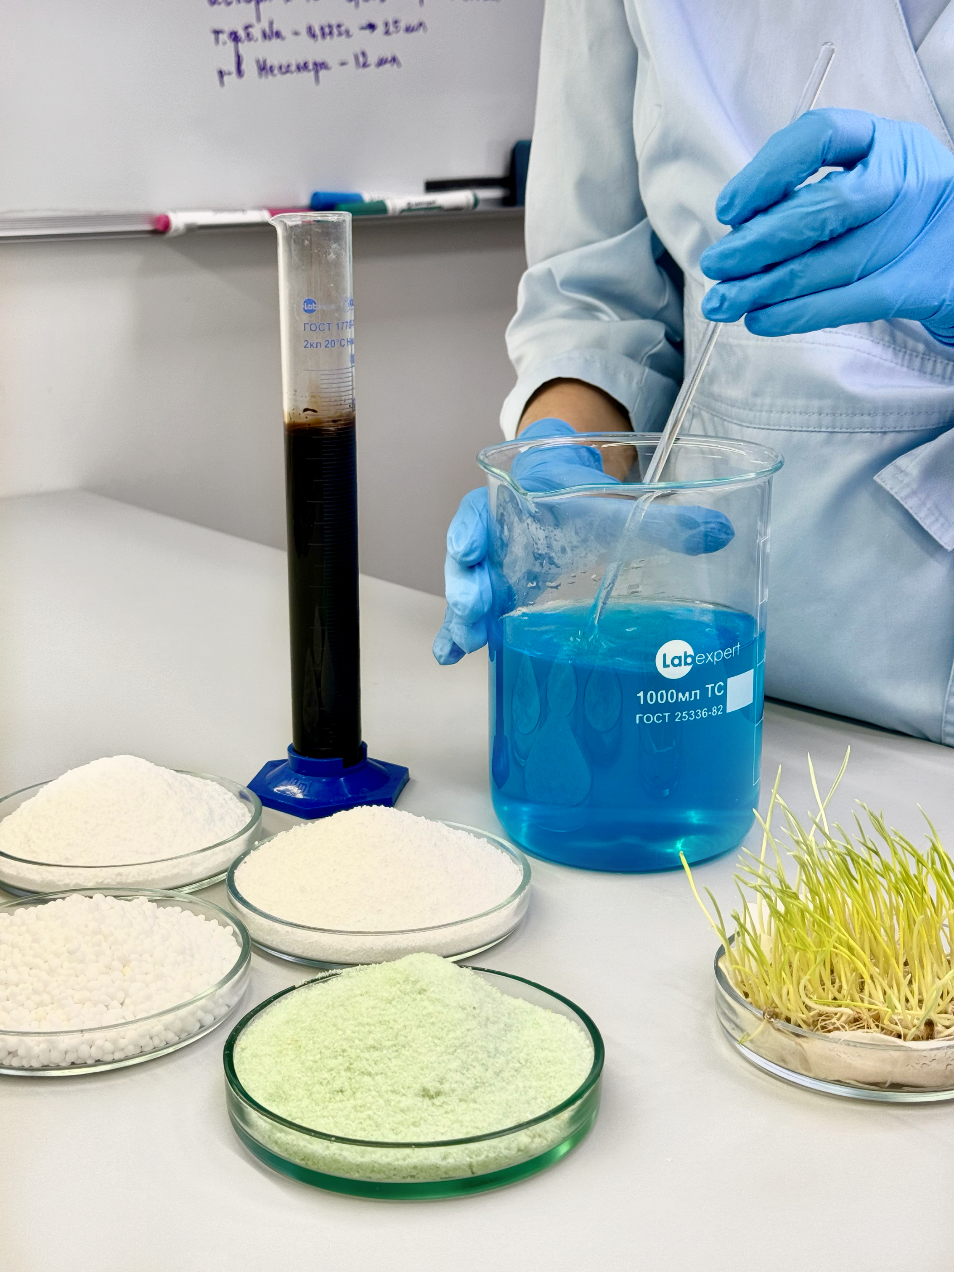
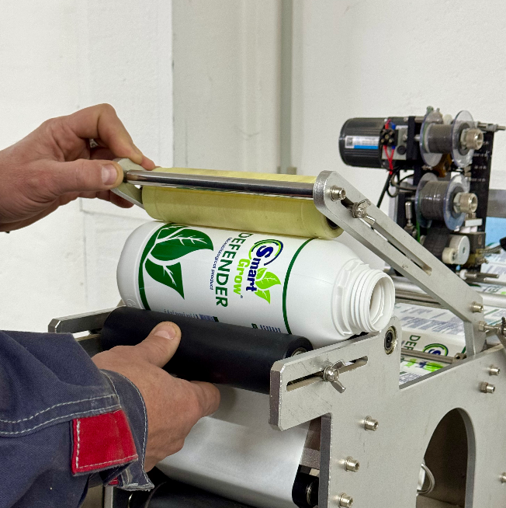
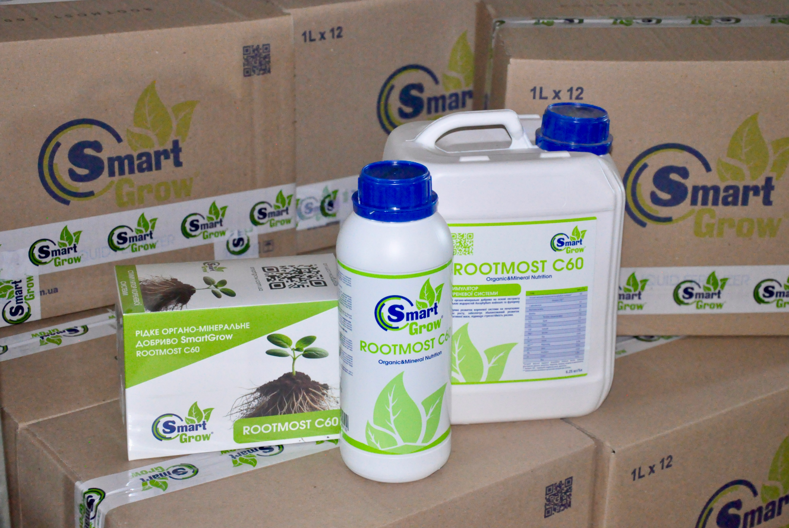
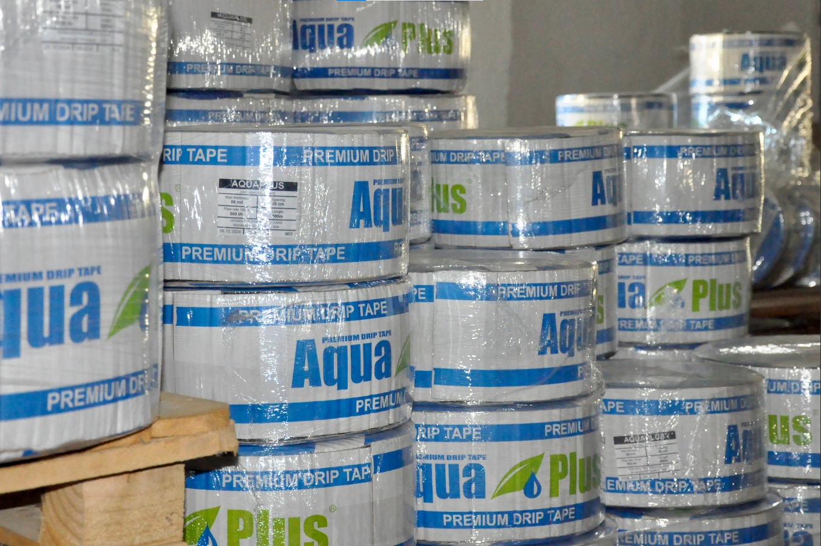
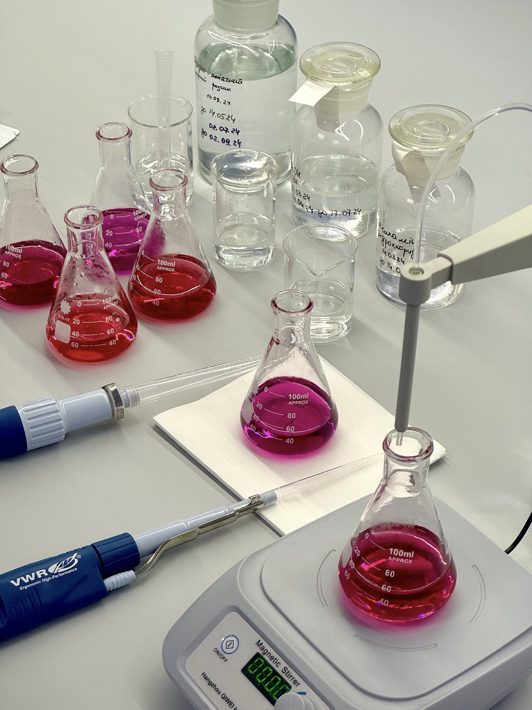
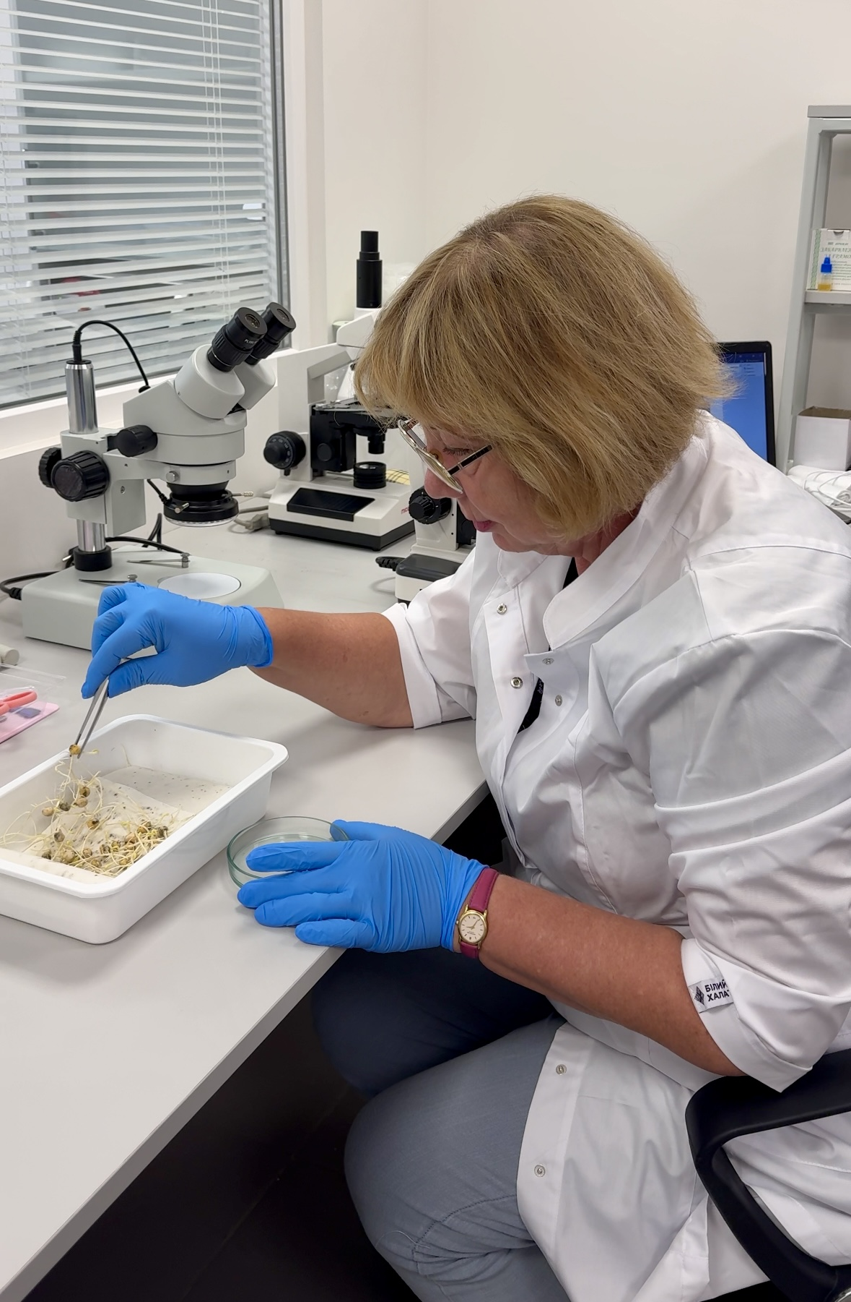
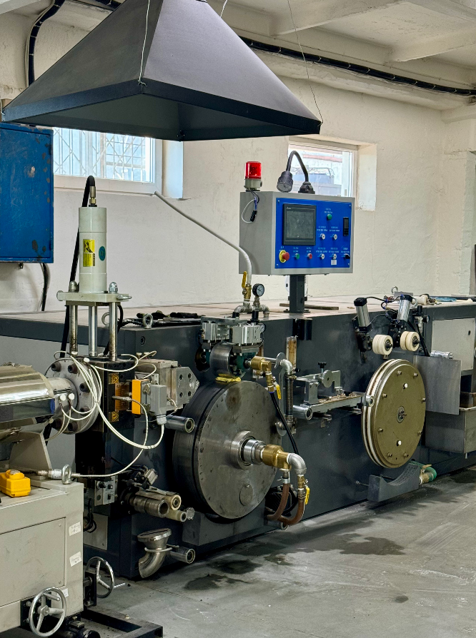
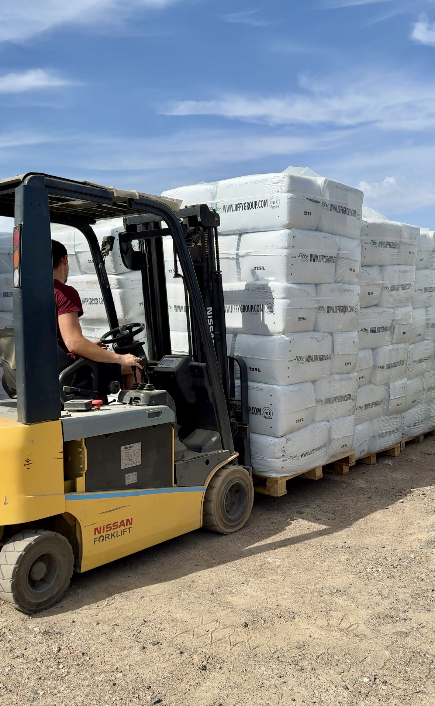
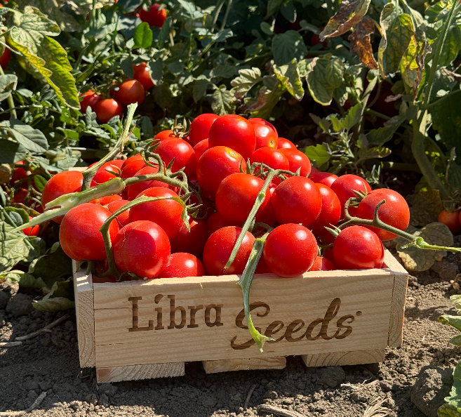
Релаковане підприємство з Херсонської області
ТОВ «Лібра агро»

Slide 8
Найбільші платники податків до бюджету громади
Назва
Податок з доходів фізичних осіб
Плата за землю
Акцизний податок
(64% від загальної суми)
Управління ОКМС Великодальницької с/р
7983,1
СТОВ АФ «Петродолинське»
1220,2
918,5
Великодальницька с/р
1062,4
ТОВ «АТБ-маркет»
928,3
42,7
929,7
ТОВ «Агромеханізм- плюс»
790,0
КП «Одескомунтранс» (Одеське міське звалище)
788,2
Соц.страх.Усатівський центр ПМСД
775,3
КП «Великодальницьке ВУЖКГ»
697,4
ТОВ «Лібра агро»
405,4
СТОВ «Факел»
378,3
888,6
ТОВ «Кліар енерджі Одеса»
276,5
14,8

Slide 9





Визначні платники
Економічний розвиток та інвестиції
Управління ОКМС
Зібрало 7983,1 тис. грн податку з доходів фізичних осіб.
ТОВ «Лібра агро»
ТОВ «Ланвел»
ТОВ «АТБ-маркет»
Надходження за 2024 рік – 427,0 тис. грн.
Надходження за 2024 рік – 214,0 тис. грн.
Зібрало 928,3 тис. грн податку з доходів фізичних осіб та 929,7 тис. грн плати за землю.
СТОВ АФ «Петродолинське»
ТОВ «Віталглобал логістік»
ТОВ «Євростандарт трак сервіс»
Зібрало 1220,2 тис. грн податку з доходів фізичних осіб та 42,7 тис. грн плати за землю.
Надходження за 2024 рік – 493,0 тис. грн.
Надходження за 2024 рік – 83,6 тис. грн.

Slide 10
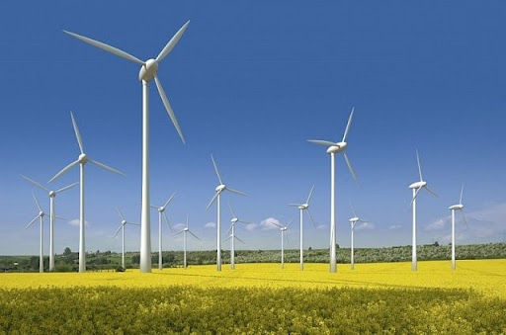
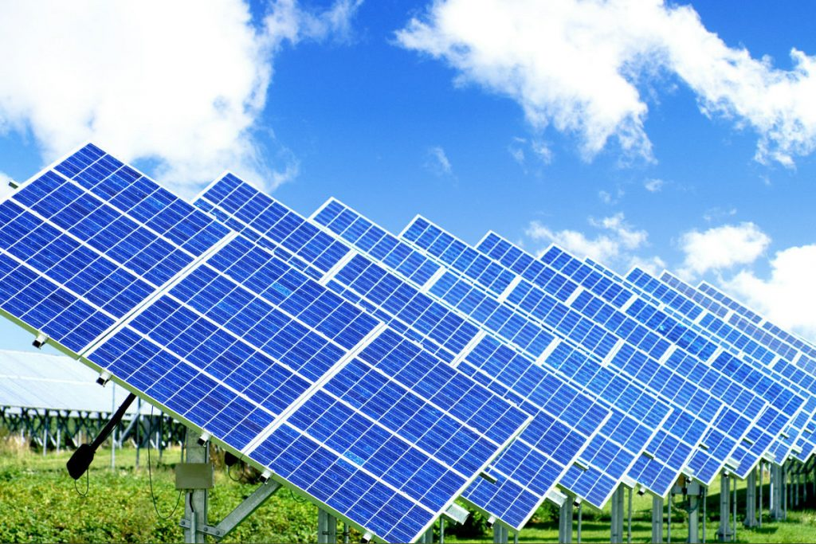
Розвиток Зеленої Енергетики
1
ТОВ «Мости енерджи»
Будівництво вітряків.
2
ТОВ «Овідіополь – енерджі»
Будівництво вітряків.
3
ТОВ «ГРІН ВІНД УКРАЇНА»
Будівництво сонячної генерації.
4
ТОВ «Кліар – сіті»
Переробка біогазу в електроенергію.

Slide 11
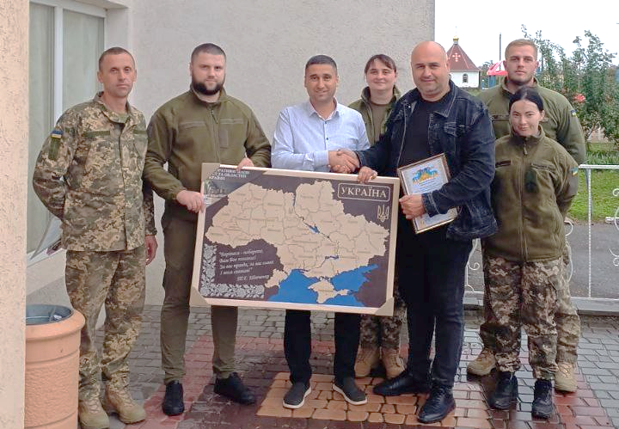
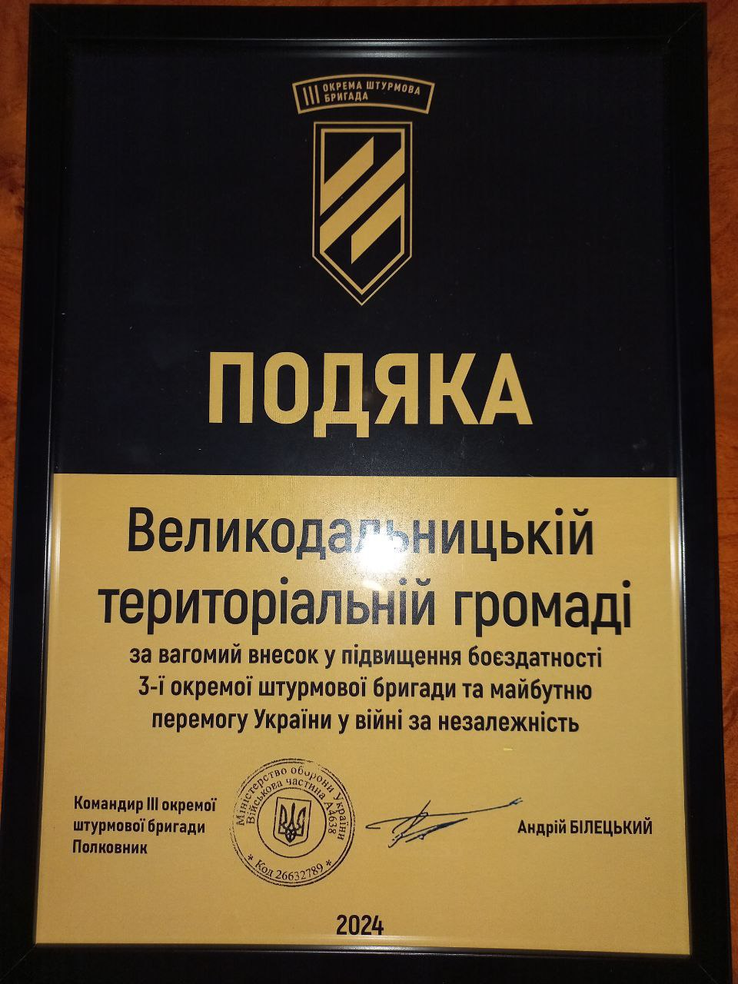
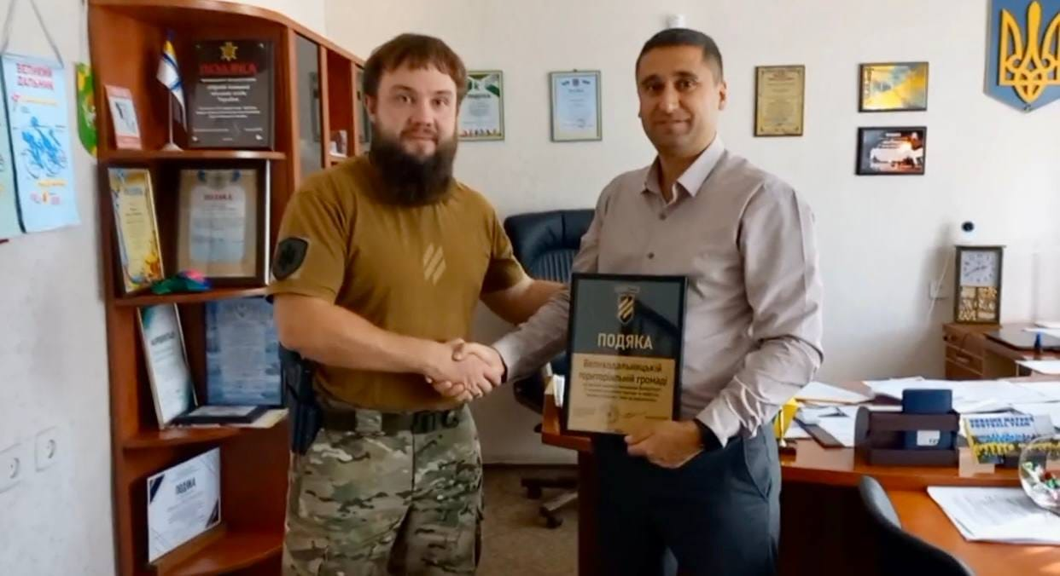
Допомога Збройним Силам України
2
Бахмутський підрозділ
Виділено субвенцію для придбання генераторів та матеріально-технічного забезпечення.
1
Військова частина А…
Придбання безпілотних літальних апаратів
4
Національна поліція
Придбання оргтехніки.
3
ДСНС
Придбання матеріалів для проведення капітального ремонту частини.
5
Військова частина А…
ремонт військової техніки.

Slide 12
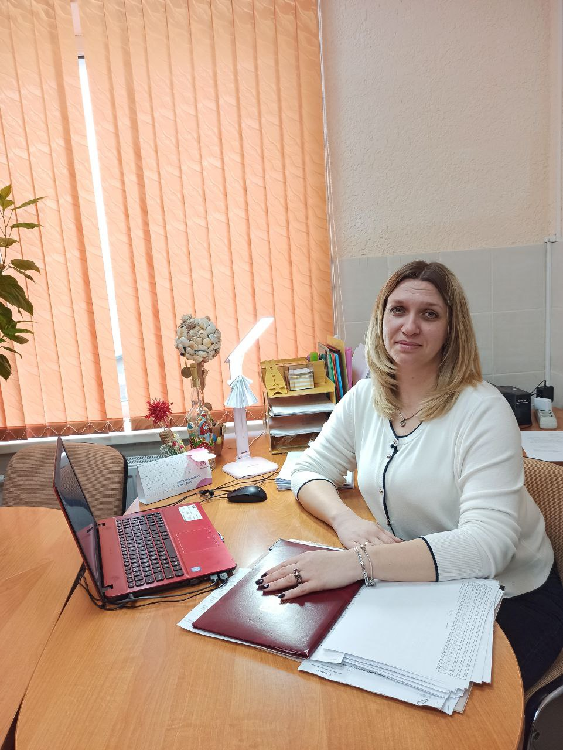
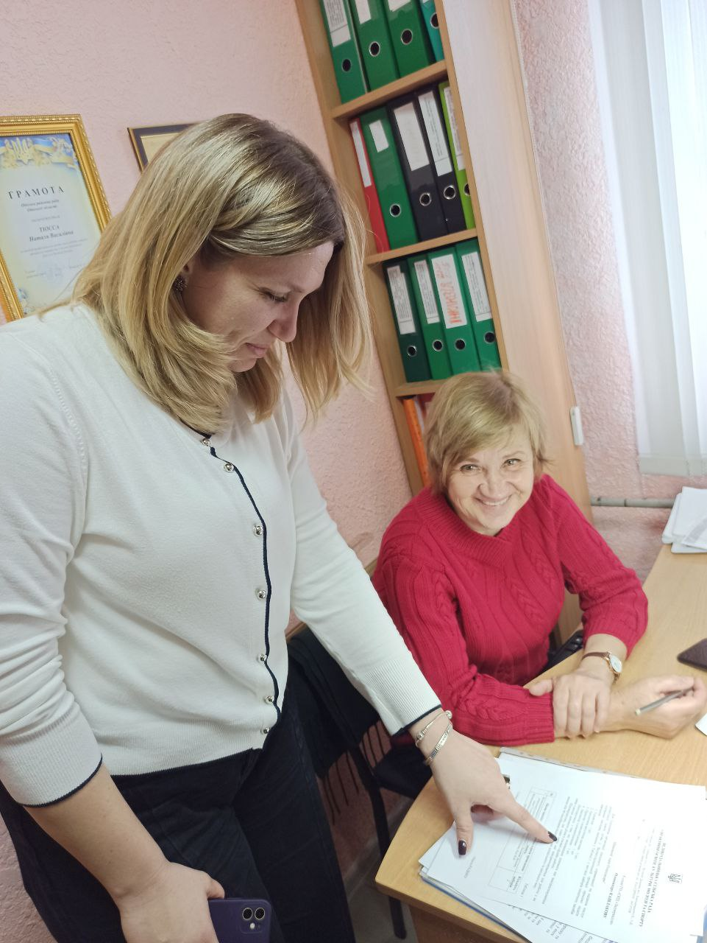
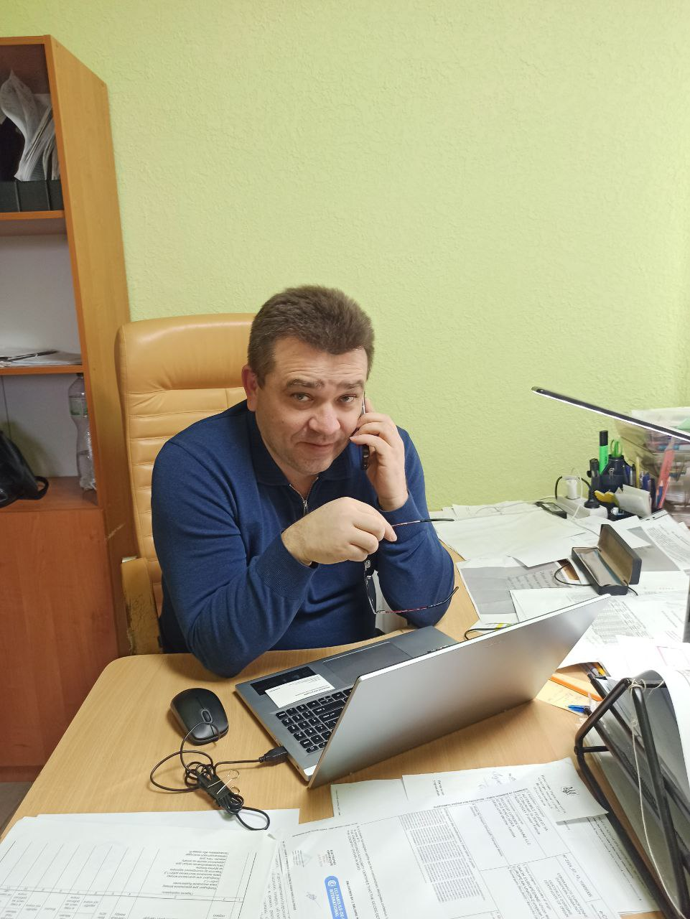
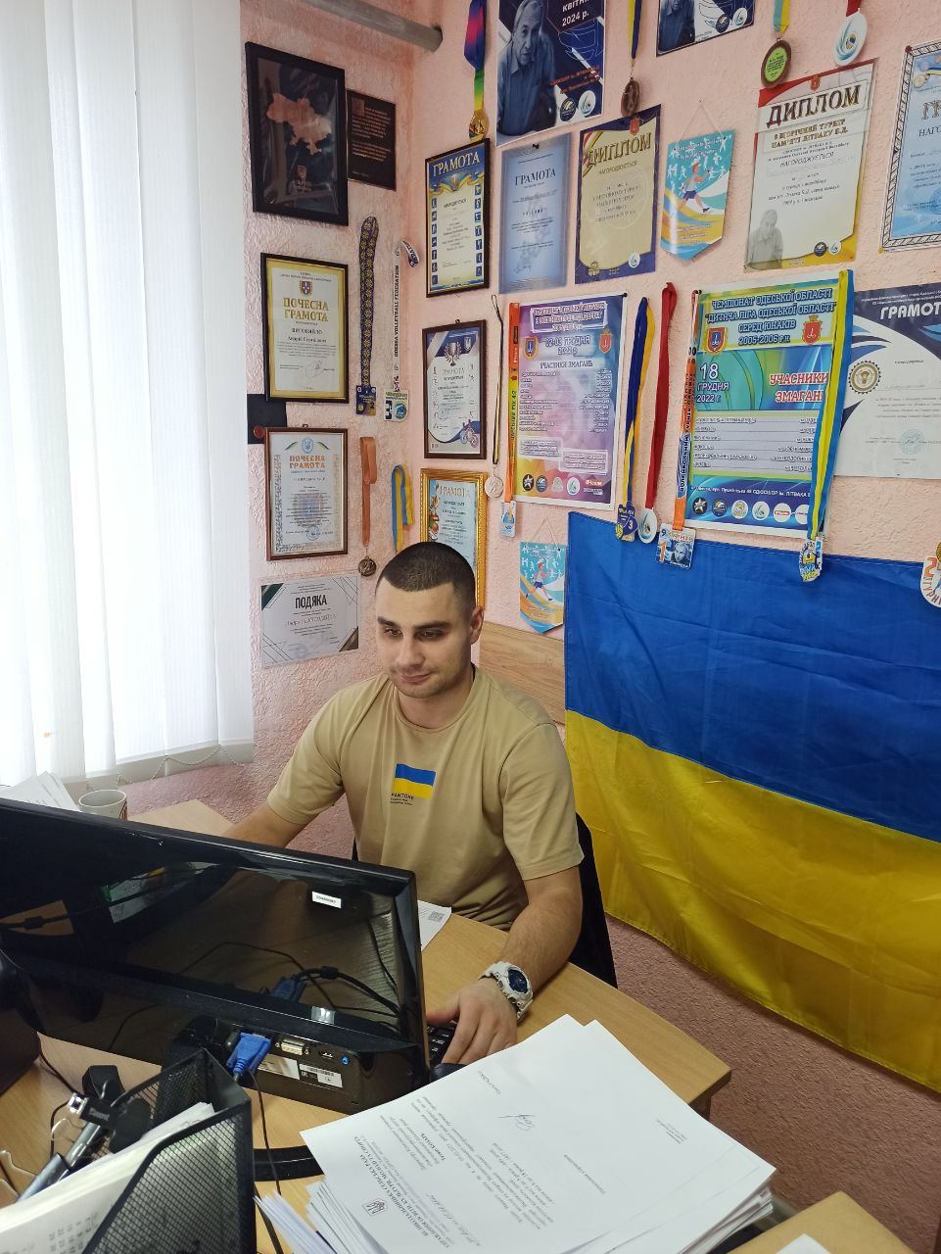
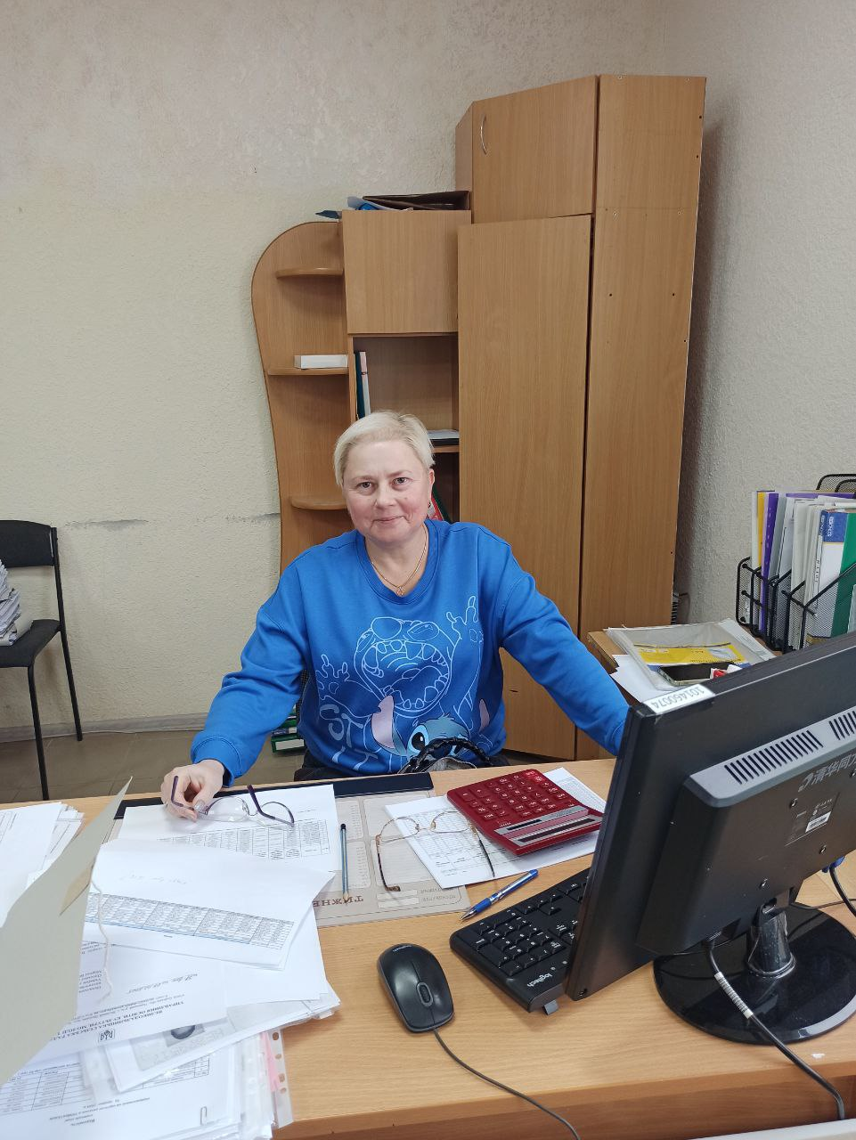
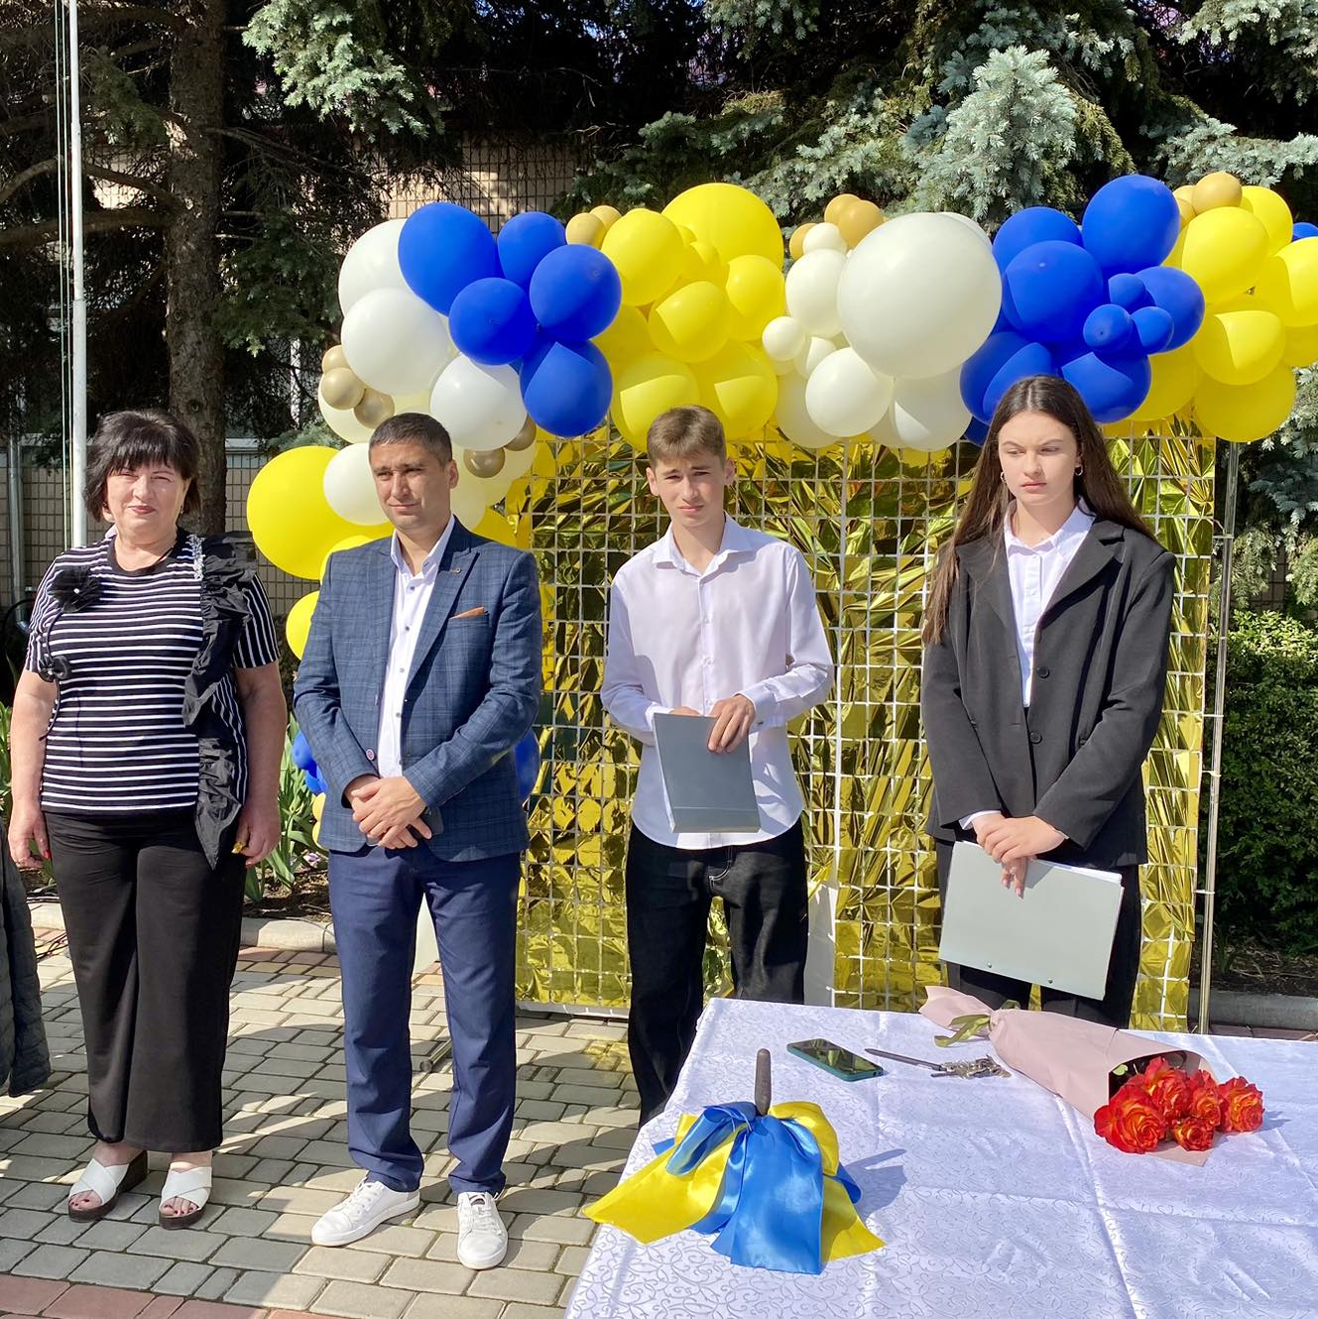
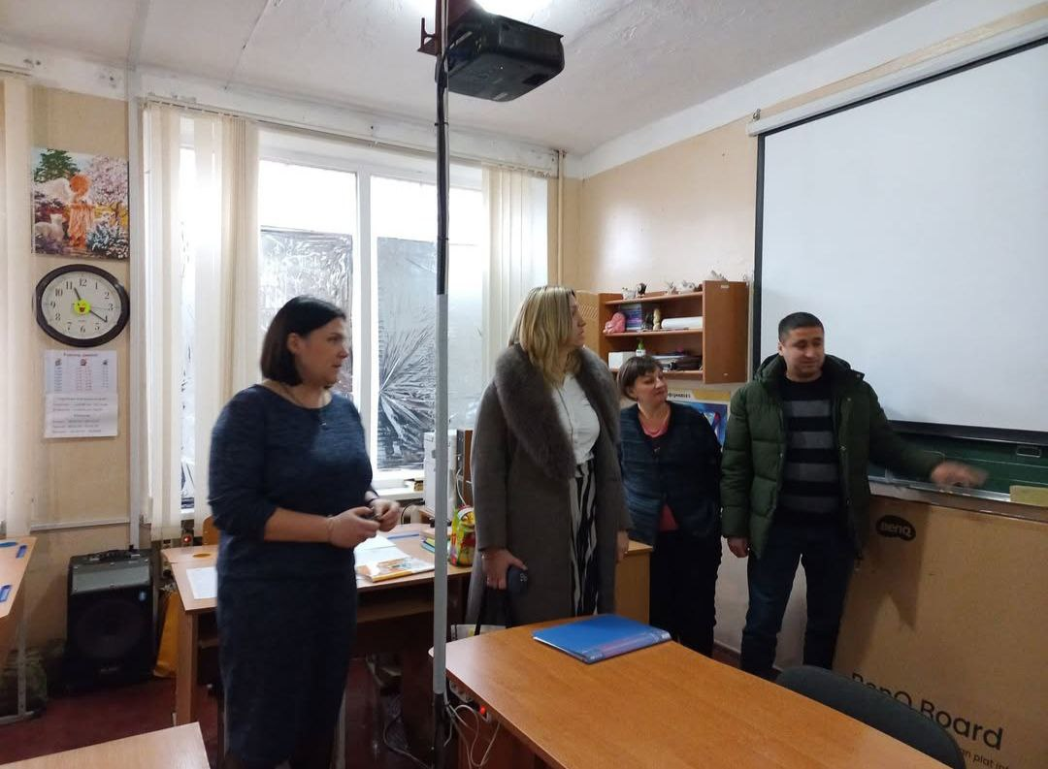
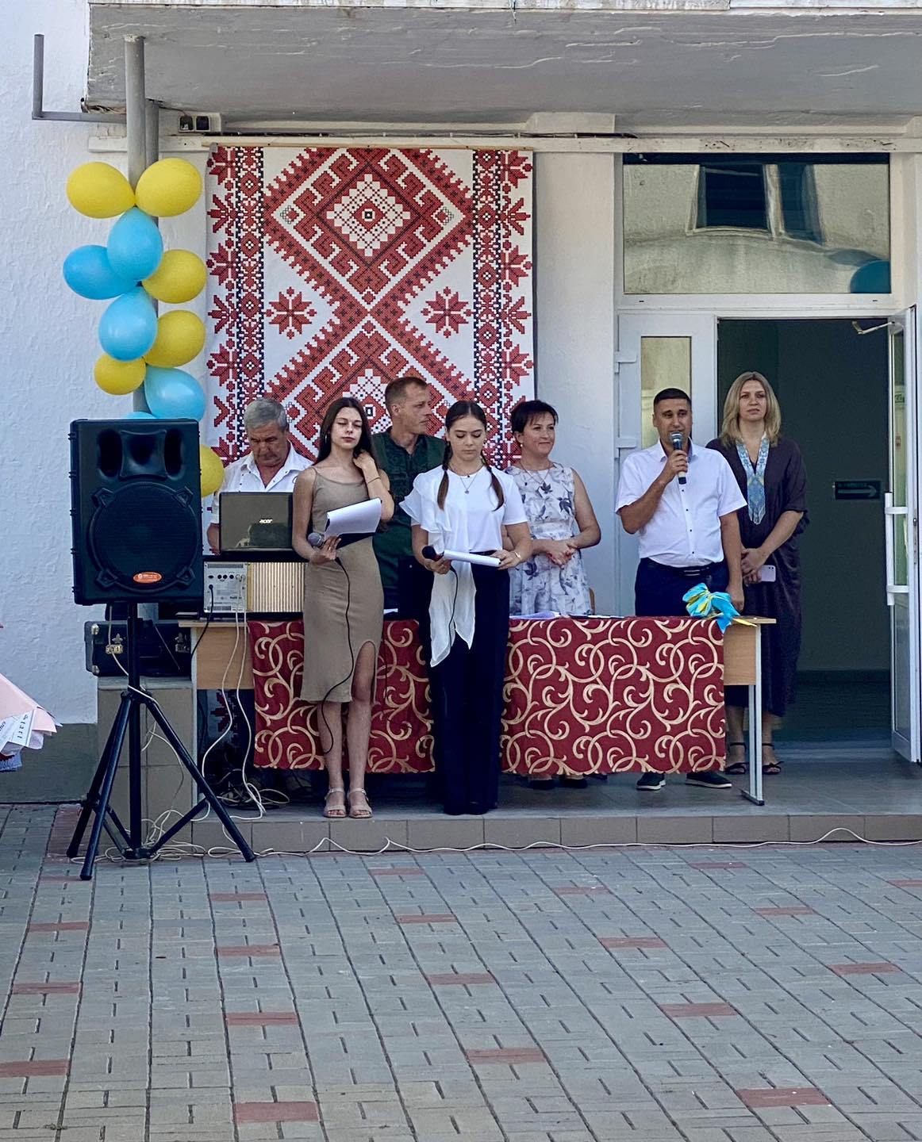
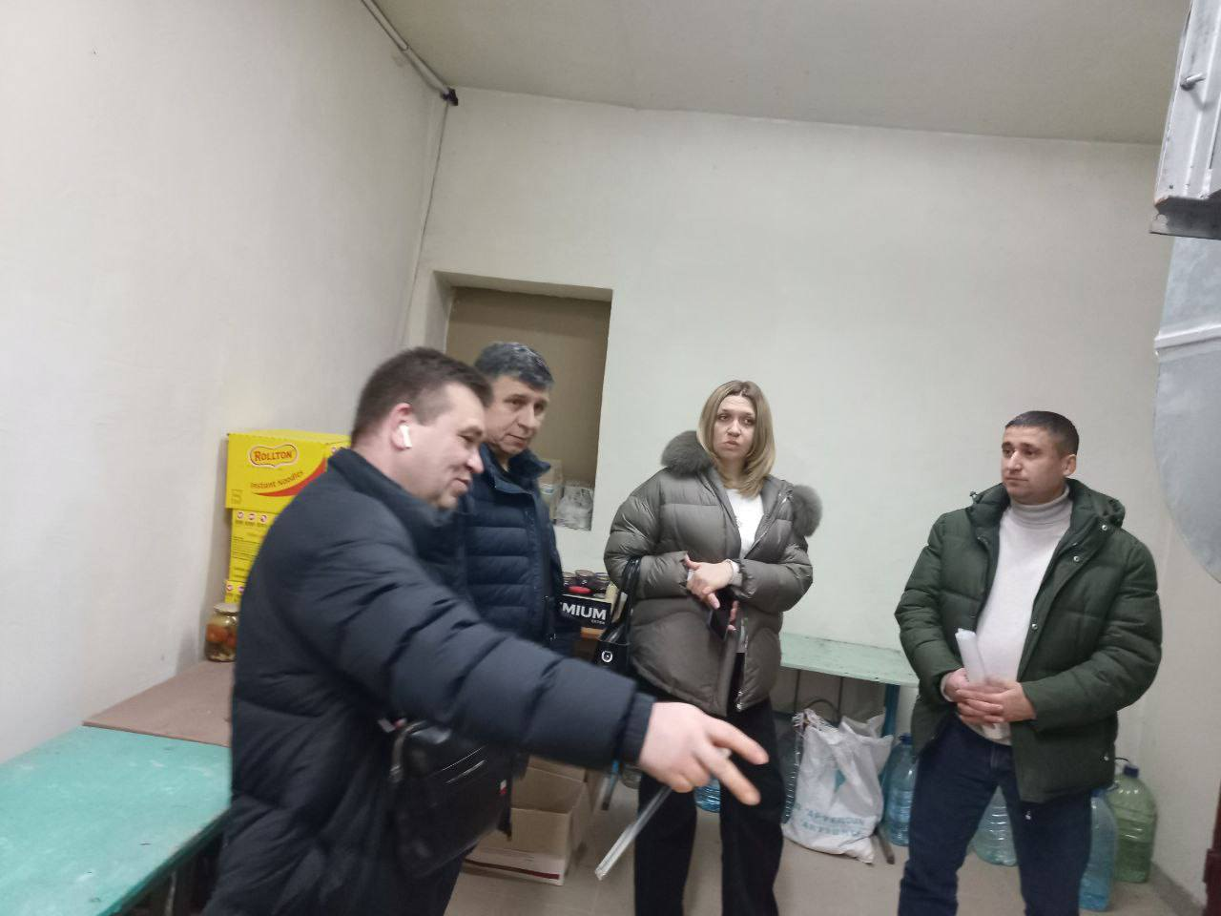
Освіта

Slide 13
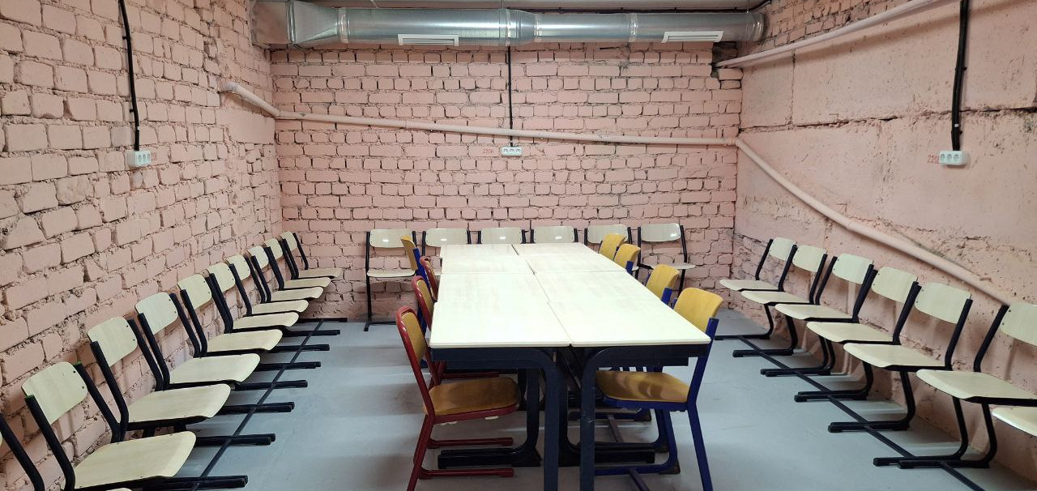
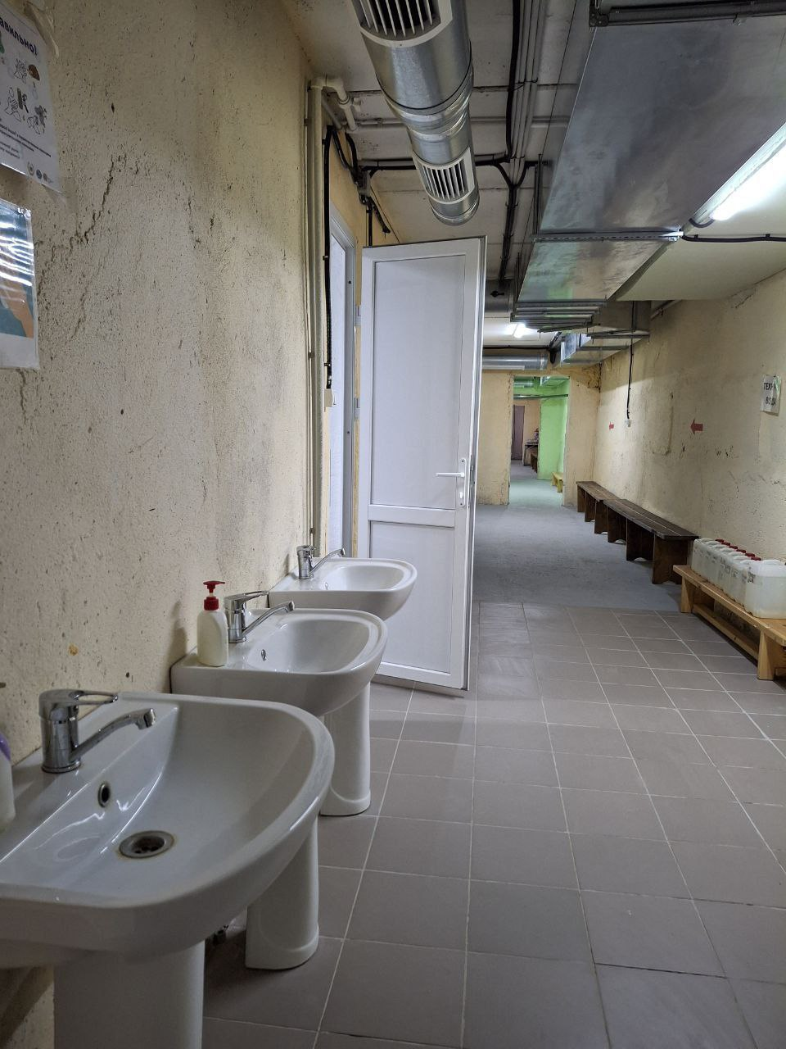
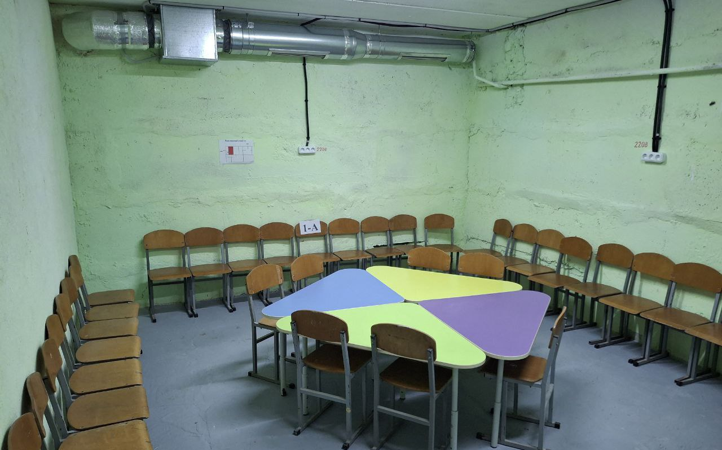
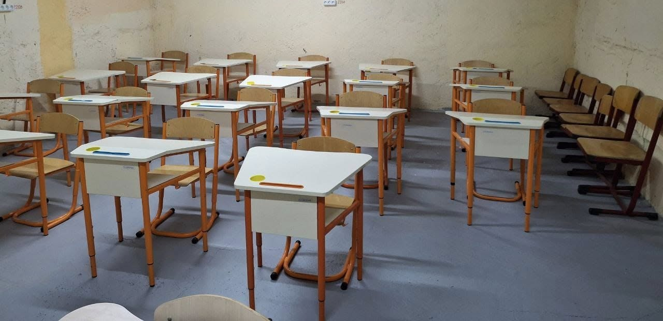
Школа: Інфраструктура та безпека
Нарощування площі найпростіших укриттів
У 2024 році продовжувалося нарощування площі найпростіших укриттів у навчальних закладах громади. Зокрема, у Великодальницькому ліцеї № 1 було завершено облаштування укриття на 1000 осіб. Додатково укриттями забезпечені учні Великодальницького ліцею № 2 (на 70 осіб) та Петродолинського ліцею (на 100 осіб).

Slide 14
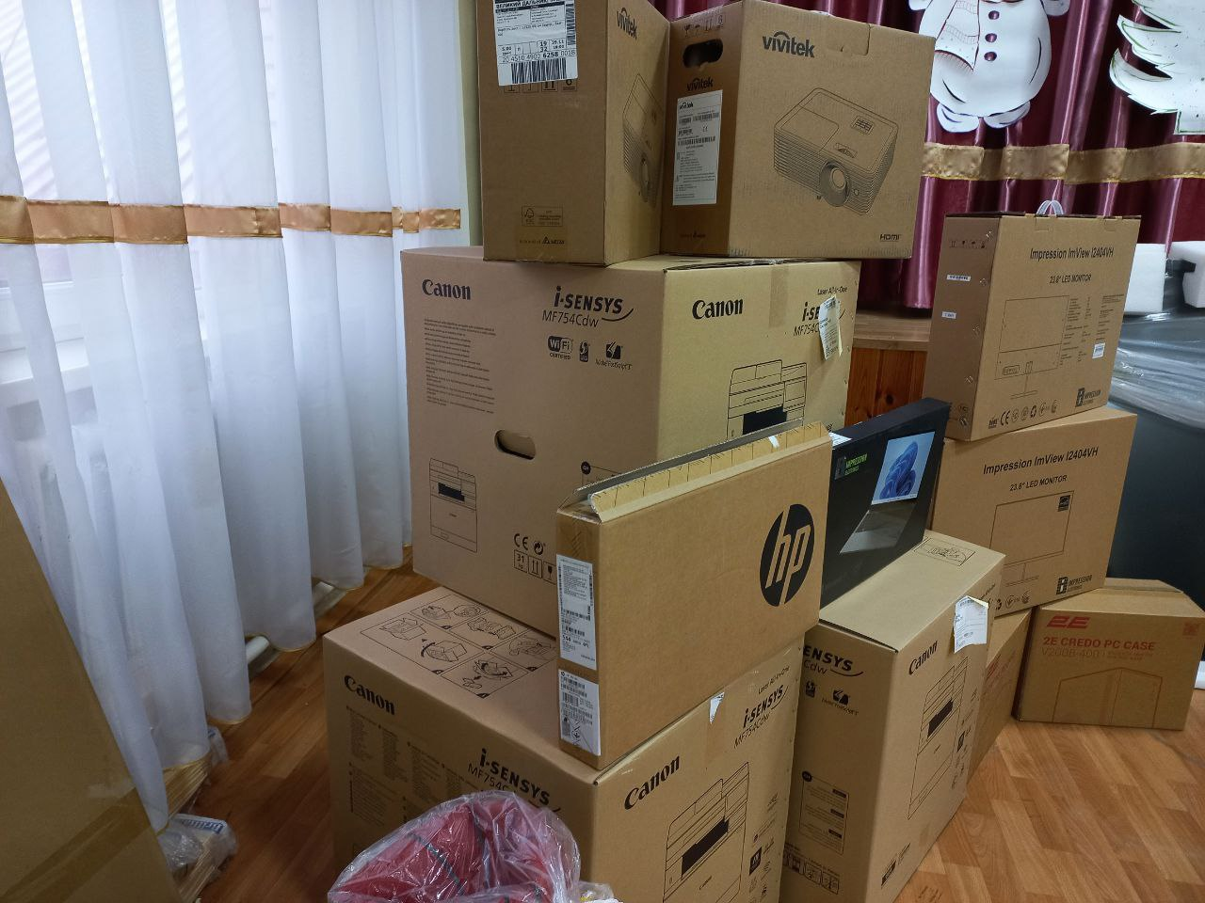
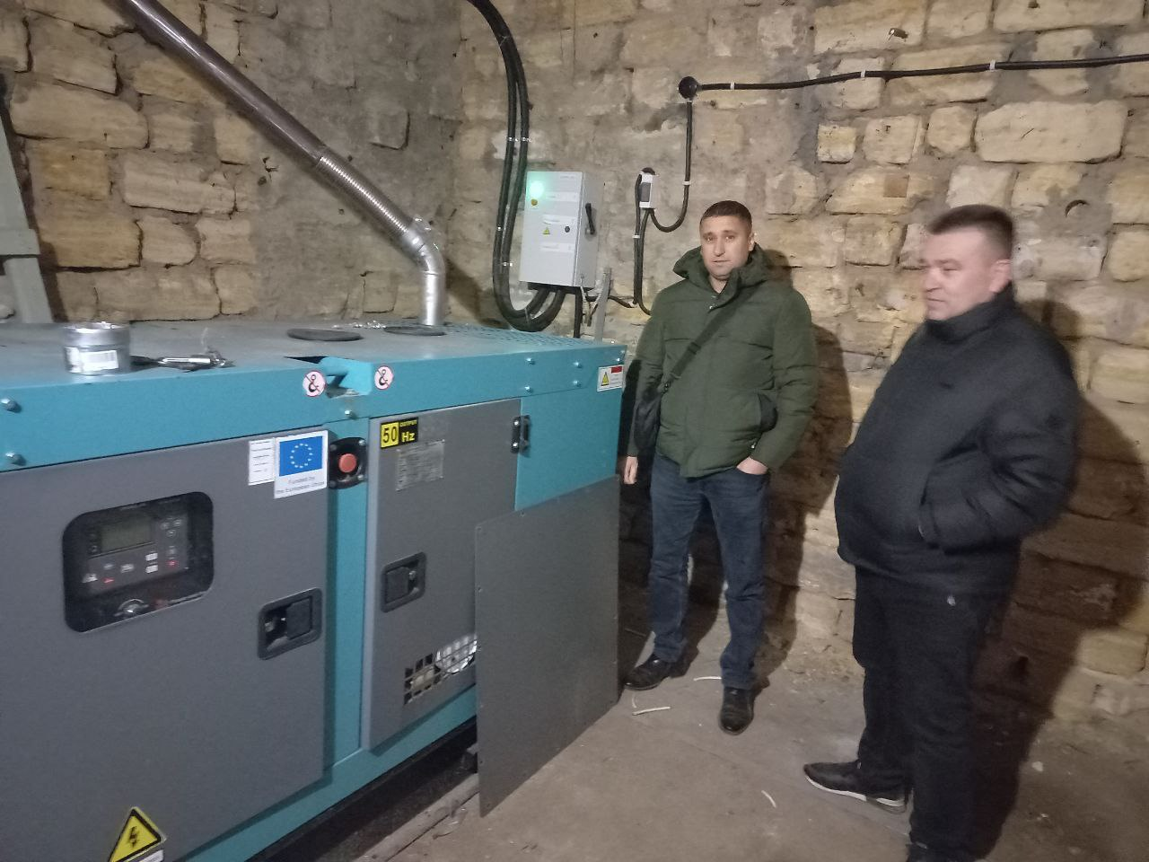
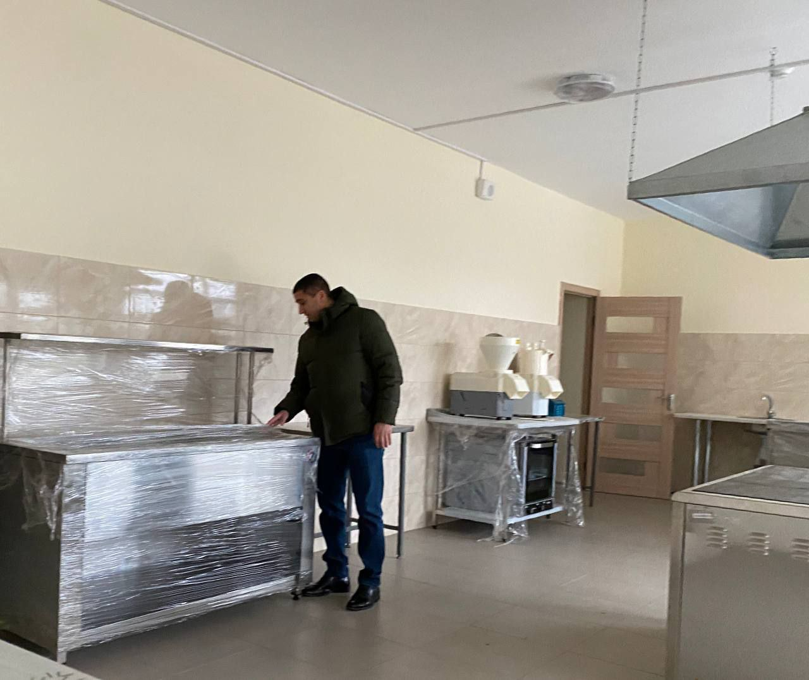
Школа: Матеріально-технічне забезпечення
1
Оснащення укриттів
2
Енергетична безпека
У 2024 році здійснено закупівлю кондиціонера для обігріву найпростішого укриття Петродолинського ліцею. Також встановлено рекуператори у всіх найпростіших укриттях закладів освіти. Крім того, в ліцеях № 1 та № 2 проведено облаштування укриттів меблями.
У 2024 році було встановлено джерела резервного живлення (генератори) у Великодальницькому ліцеї № 2 та Петродолинському ліцеї. Це дозволить забезпечити безперебійне електропостачання у разі відключення електроенергії.
3
Удосконалення навчального процесу
Проведено закупівлі на обладнання та облаштування харчоблоків, а також здійснено модернізацію мережі інтернет у всіх закладах освіти.

Slide 15


Школа: Капітальні та поточні ремонти та пожежна безпека
Капітальні ремонти
Поточні ремонти
Протипожежні заходи
У 2024 році здійснено ремонт системи відеоспостереження у Петродолинському ліцеї. Крім того, проведено ремонт системи внутрішнього водопостачання у Петродолинському ліцеї.
Здійснено поточний ремонт вимощення у Розселенській початковій школі. Також придбано будівельні матеріали, сантехнічне обладнання та електрообладнання для ремонту найпростішого укриття Великодальницького ліцею № 1. Завершено ремонт електрощитової у Великодальницькому ліцеї № 2.
Важливу роль відіграють протипожежні заходи. У 2024 році було встановлено пожежні гідранти на території Великодальницького ліцею № 1. Також здійснено обробку дерев'яних конструкцій будівель закладів освіти. Ремонт системи протипожежної сигналізації проведено у всіх закладах загальної середньої освіти. Крім того, всі укриття оснащені первинними засобами пожежогасіння, шанцевим інвентарем та ліхтарями для резервного живлення.

Slide 16
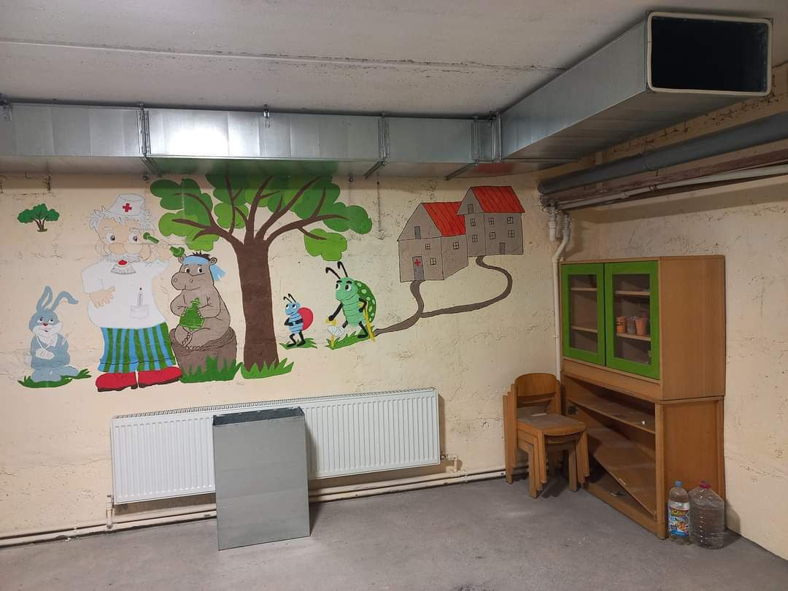
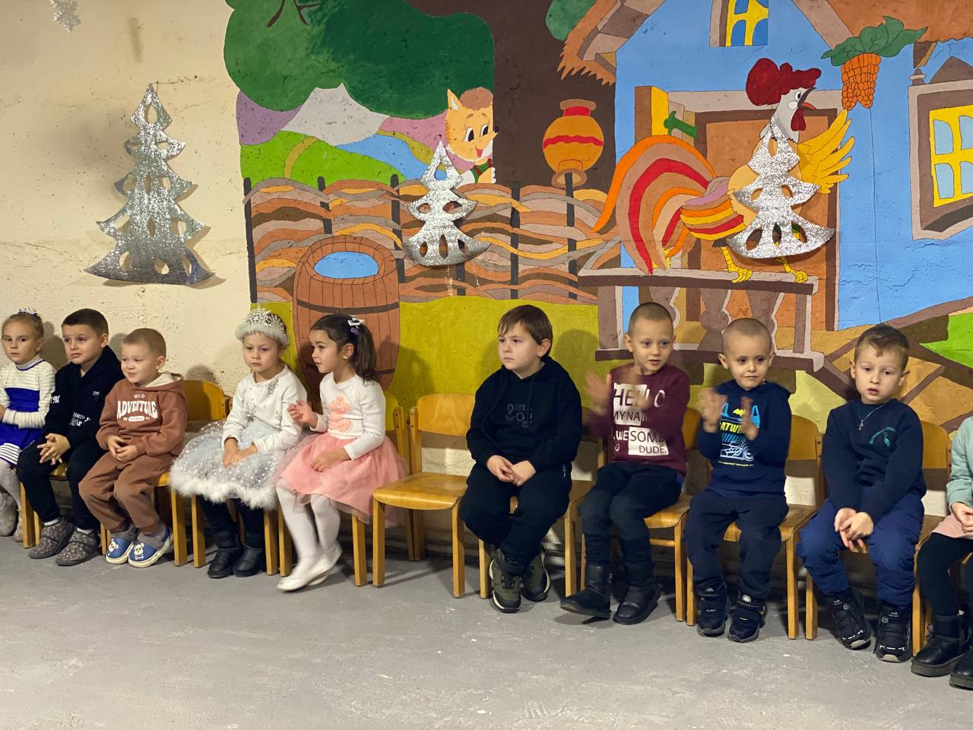
Садки: Інфраструктура та безпека
1
У 2024 році було завершено облаштування найпростішого укриття у Великодальницькому ліцеї ЗДО я/с "Золотий ключик". Таким чином, всі дошкільні навчальні заклади громади мають найпростіші укриття, здатні забезпечити безпеку вихованців та персоналу.
2
Важливу роль відіграють протипожежні заходи. У 2024 році було встановлено пожежні гідранти на території ЗДО я/с "Золотий ключик". Крім того, здійснено обробку дерев'яних конструкцій будівель закладів освіти. Встановлено протипожежні двері на входах до укриттів.
3
Укриття забезпечені первинними засобами пожежогасіння, шанцевим інвентарем та ліхтарями для резервного живлення.

Slide 17
Садки: Матеріально-технічне забезпечення
Облаштування укриттів
Поточний ремонт та благоустрій
У 2024 році проведено облаштування укриття меблями у ЗДО я/с "Золотий ключик". Також встановлено джерела резервного живлення (генератори) у ЗДО я/с "Золотий ключик".
Проведено закупівлі інвентарю та матеріалів для поточного ремонту та благоустрою територій закладів освіти. Крім того, встановлено пандус на вході до укриття у ЗДО я/с "Золотий ключик".

Slide 18
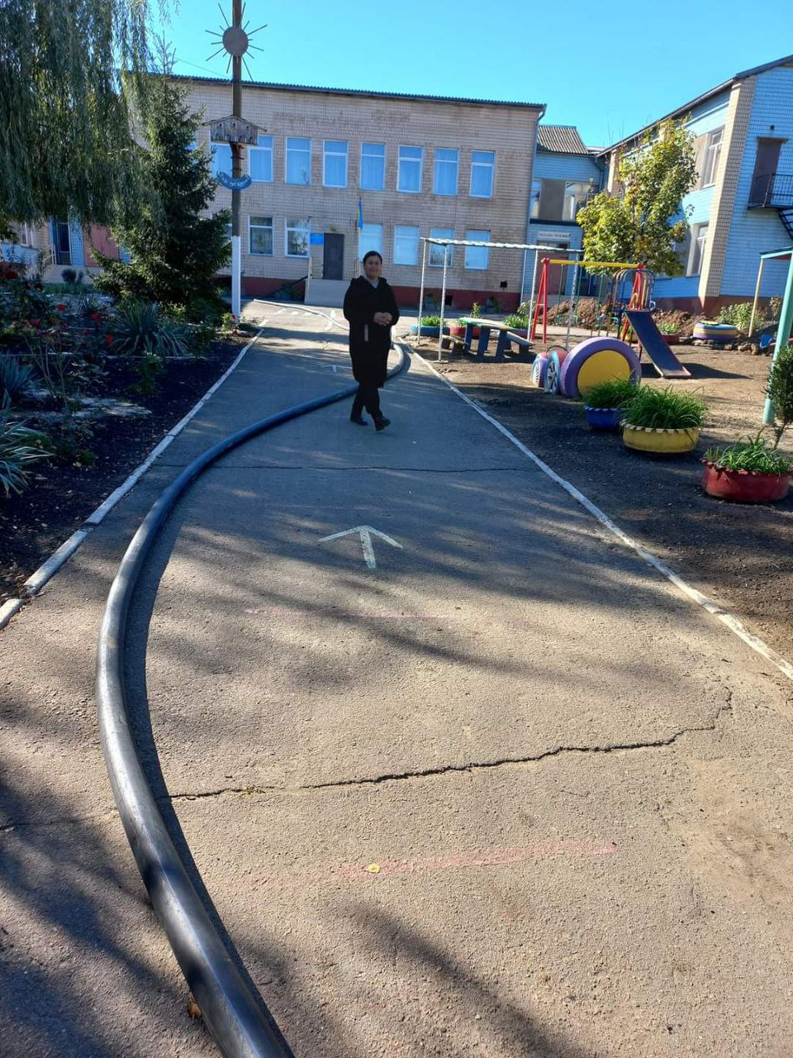
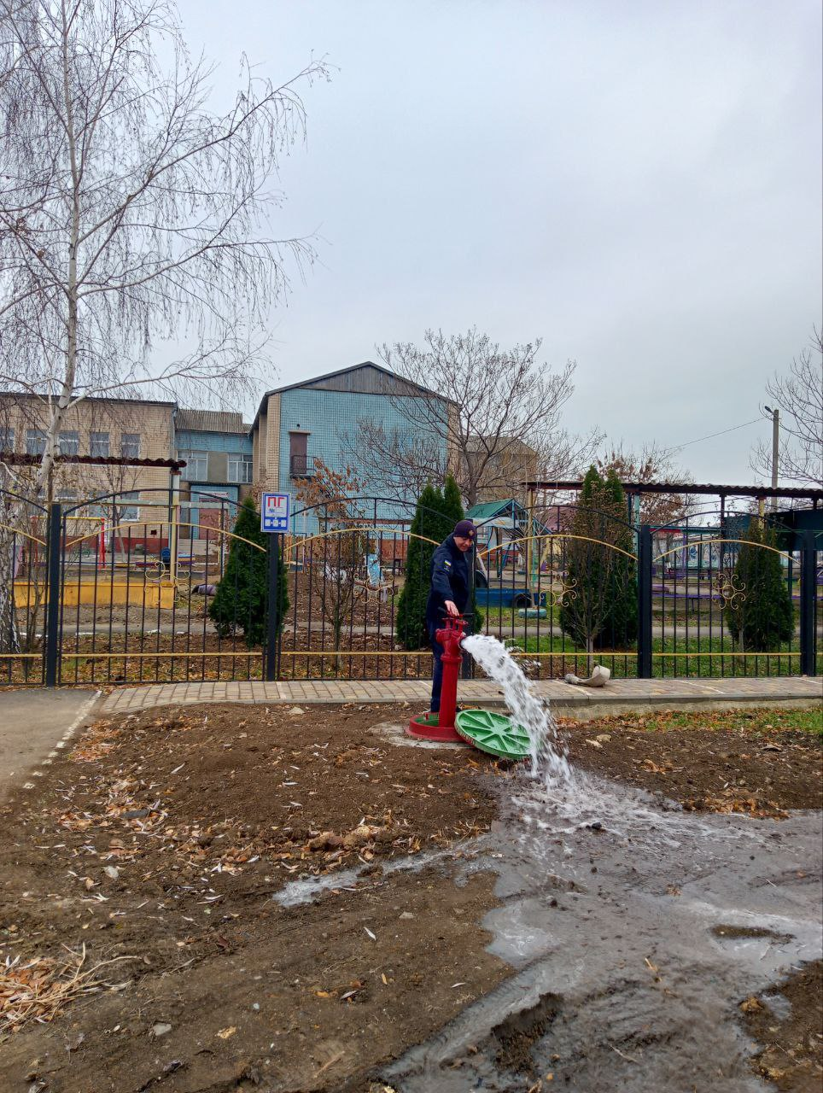
Садки: Капітальні та поточні ремонти
1
Система водопостачання
У 2024 році було здійснено заміну водогону у Великодальницькому ЗДО я/с "Золотий ключик". Також проведено ремонт системи внутрішнього водопостачання у ЗДО я/с "Золотий ключик".
2
Охоронна сигналізація
Встановлено охоронну сигналізацію у Великодальницькому ЗДО я/с "Сонечко" та Розселенському ЗДО д/с "Антошка".

Slide 19
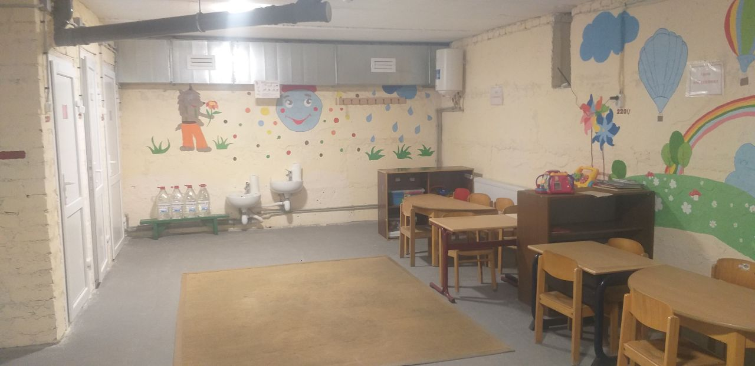
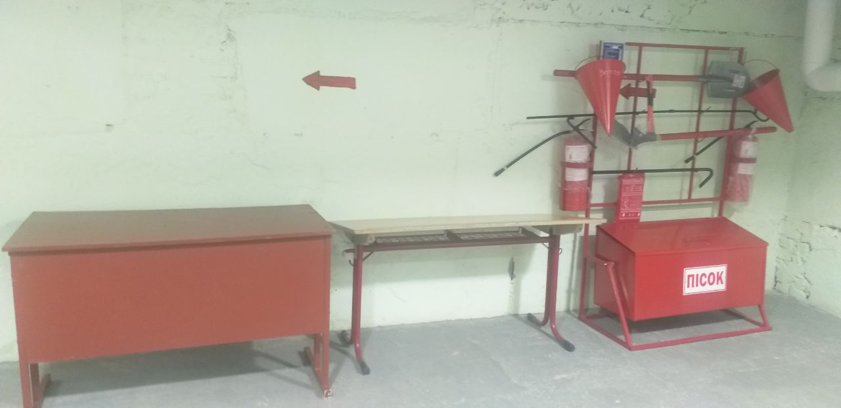
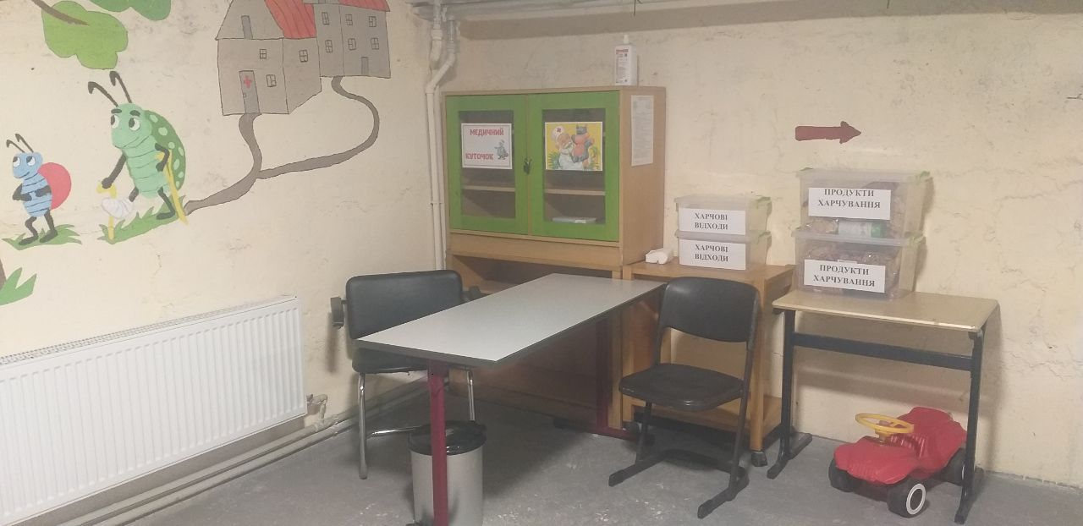
Загальні заходи
100%
1
Технічне обслуговування
У всіх закладах та укриттях громади здійснено технічне випробування електрообладнення.
1
Моніторинг безпеки
Здійснено аналіз проб води, освітлення, мікроклімату.
1
Дезінфекція
Проведено заходи з дезінфекції, дезінсекції та дератизації приміщень.
1
Енергетична безпека
Усі укриття забезпечені генераторами.

Slide 20
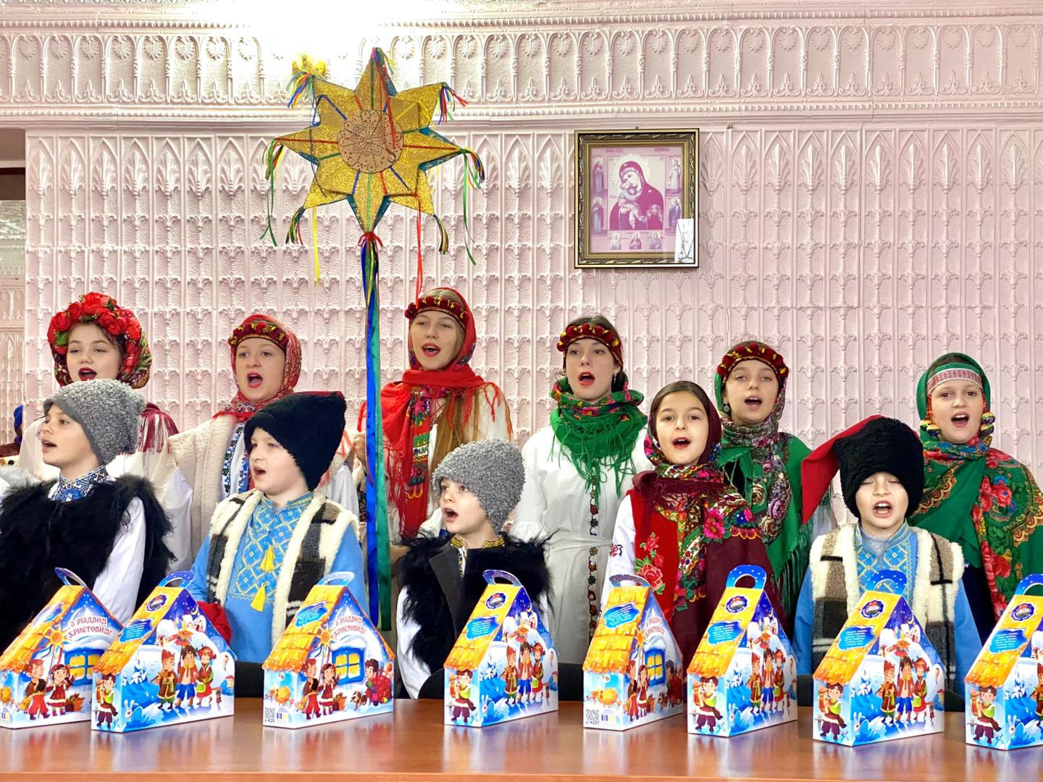
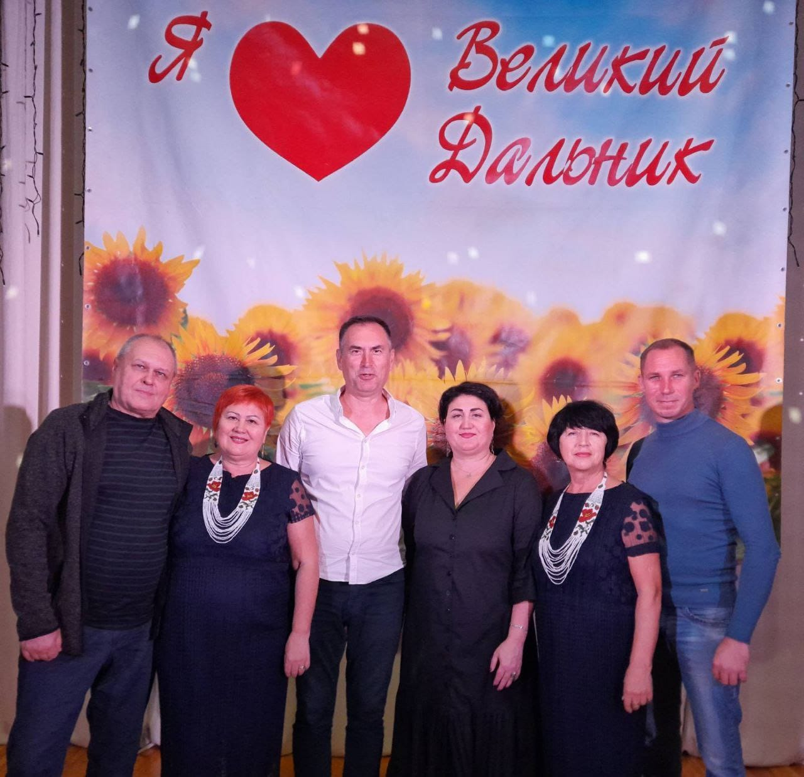
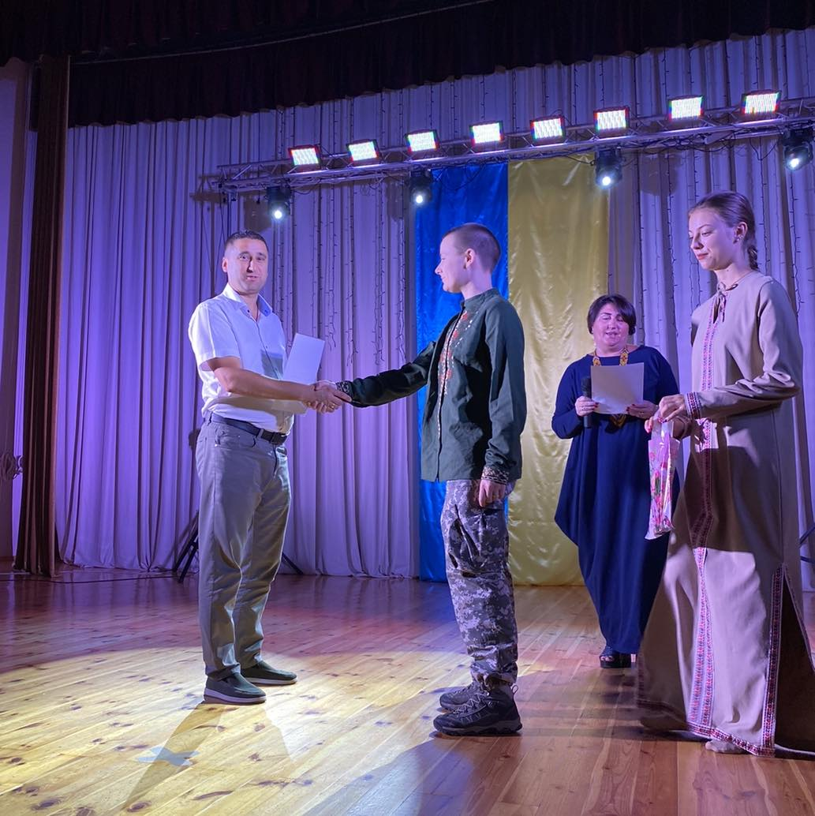





Культура

Slide 21





Благодійні ярмарки
Напередодні Великодня проведено благодійну акцію «Великодній кошик для захисника». На ярмарках до Дня села Великий Дальник, Петродолинське та Дня села Розселенець було зібрано понад 115 тисяч гривень для Збройних Сил України.

Slide 22





Різдвяний ярмарок
Різдвяний Ярмарок на підтримку наших військових, де кожен міг залишити свої донати. Захід відбувся за ініціативи колектива Великодальницького ліцею N1, при активній участі батьківського комітету, які разом з учнями підготували смаколики та сувеніри.

Slide 23




Спорт
Напрямки Дитячо-юнацької спортивної школи Великодальницької сільської ради:
Футбол;
Баскетбол;
Волейбол юнаки та дівчата;
Шахи та шашки юнаки та дівчата.
Досягнення в футболі:
- 1 місце в чемпіонаті Одеського району з футболу (ФК «Великий Дальник»;
- 2 місце відкритої зимової першості «Біляївської футбольної ліги» з футболу 8*8, серед юнацьких команд 2010-2012 року народження;
- 1 місце з футзалу чемпіонаті Одеської області сезону 2023 року;
- 2 місце з футболу «Рухайся до перемоги» серед юнацьких команд 2010-2012 року народження;
- 3 місце з футболу відкритої першості «Біляївської футбольної ліги» з футболу серед юнацьких команд 2013-2014 року народження;
- 3 місце з футболу відкритої зимової першості «Біляївської футбольної ліги» з футболу 8*8 серед юнацьких команд 2013-2015 року народження.

Slide 24







«Активні парки – локації здорової України»
Проект «Активні парки – локації здорової України» робить спорт доступним для всіх.

Slide 25






Шахи, Шашки та Футзал
1
Шахи та шашки
2
Футзал
Зайняла 1 загальнокомандне місце.
Зайняла перше місце в зональних та п’яте місце в фінальних змаганнях.

Slide 26



Волейбол та Міні-Футбол
1
Жіноча волейбольна команда
2
Чоловіча команда з міні-футболу
Зайняла перше місце в зональних та фінальних змаганнях.
Зайняла перше місце в зональних та третє місце в фінальних змаганнях.
Пляжний Волейбол та Футбол
1
Чоловіча команда з пляжного волейболу
2
Футбольна команда
Зайняла четверте місце в півфінальних змаганнях.
Зайняла перше місце в зональних та фінальних змаганнях.

Slide 27






Футбольний клуб «Великий Дальник»
Футбольний клуб «Великий Дальник» зайняв перше місце в чемпіонаті Одеського району з футболу серед 11 команд району.

Slide 28




Інші види спорту
Армспорт
Зайняла 2 місце загальнокомандне.
Перетягування линви
Зайняла 4 місце.
Гирьовий спорт
Зайняла 6 місце загальнокомандне.
Спортивна сім’я
Зайняла 4 місце.

Slide 29



Міжнародна підтримка Великодальницької громади
Великодальницька громада активно залучає міжнародну допомогу для розвитку громади.

Slide 30





Генератори та гуманітарна допомога
Генератори
Гуманітарна допомога
Отримано 14 генераторів різної потужності для закладів освіти, культури та дитсадків.
50 комплектів насіння для пільгових категорій населення та внутрішньо переміщених осіб.

Slide 31








Міжнародна співпраця
1
Норвегія
Підписано чотирьохсторонній меморандум про співпрацю.
2
Заявка на проект отримала схвалення.
3
Надійний партнер громади,
що надає допомогу та підтримку.
4

Slide 32




Модернізація водопровідної системи
17
Км труб
Отримано від UNICEF для заміни аварійних ділянок.

Slide 33



Матеріально-технічне забезпечення
Електровелосипед
Принтер-сканер
Ноутбуки
ДБЖ

Slide 34





Співпраця з сусідніми громадами
Спільні проекти
Підписання меморандуму про співпацю з Доброславською ТГ, Чорноморською ТГ Овідіопольською ТГ, Великодолинською ТГ, Кароліно - Бугазькою ТГ, Дальницькою ТГ з метою в подальшому розвитку спільних проектів соціально - економічного характеру у галузях екології та охорони довкілля, енергозбереження та енергоефективності, комунальної та соціальної інфраструктури, культури та туризму, спорту та громадянського суспільства. галузях екології, енергозбереження, інфраструктури, культури, спорту.

Slide 35




Міжнародні проекти та гранти
1
Меморандум з Доброславською ТГ
Спільні міжнародні проекти та пошук грантів.
2
Спеціалізований автомобіль
Отримано від БФ "Вітри змін" для громади.
3
Будівництво амбулаторії
Пошук грантів або благодійної допомоги від Німеччини.

Slide 36




Завдяки тісній співпраці сільської ради з БО «Німецька євангелічно-лютеранська релігійна громада»
Отримали цінну допомогу у вигляді меблів та техніки для Петродолинського ліцею та дитячого садочку «Вербичка», а саме:
- Шафа
- Стільці
- Набір кухонних тумб
- Парти
- Холодильник великий КВ5
- Столи
Ця підтримка покращила умови навчання та перебування дітей у закладах освіти нашої громади.

Slide 37






Планшети для онлайн-навчання
Онлайн-навчання
Учні с. Розселенець отримали планшети від Фундації Олени Зеленської.

Slide 38


ВПО
відбулася зустріч ВПО з представниками Міжнародного Комітету Порятунку – IRC. Обговорили стосовно надання юридичної та психологічної допомоги. Під час зустрічі було видано гігієнічні пакунки для підтримки забезпечення вразливих верств населення.
В рамках проекту «Згуртовані громади» за підтримки Програми USAID з аграрного і сільського розвитку (АГРО) здійснювалась передача насіння овочевої групи від міжнародних насіннєвих компаній жителям деокупованих територій та внутрішньо переміщеним особам

Slide 39





Відділ охорони здоров’я та соціального захисту населення Великодальницької сільської ради
Соціальна підтримка населення
Компенсаційні виплати
165 заяв щодо компенсаційних виплат власникам житла, які надали прихисток ВПО.
Програма «Милосердя в дії»
Забезпечено виплати 16 ВПО, 124 пенсіонерам, 57 особам з інвалідністю.
дт

Slide 40



Ініціативи та співпраця
1
Ініціатива «Гроші за роботу»
2
Виїзні комісії
20 виїзних комісій для визначення ступеня індивідуальних потреб.
4 особи офіційно працевлаштовані.
Поїздка до «Артека»
Матеріальна допомога
До Міжнародного
дня інвалідів.
3
4
3 дітей військовослужбовців
відвідали МДЦ «Артек».

Slide 41
Гуманітарна діяльність
Подарункові набори
1
Видача подарункових наборів дітям військових.
2
Проект «Простір дружній для дитини»
Гуманітарні набори та психологічна підтримка для дітей.
Видача одягу
3
Видача гуманітарної допомоги у вигляді одягу.
4
Засоби особистої гігієни
Забезпечення засобами особистої гігієни одиноких громадян.
Видача матраців
5
Гуманітарна акція з видачею матраців для ВПО.

Slide 42

Ключові показники
165
16
95
242
Заяви
ВПО
Пакетів
Пакетів
Компенсаційні виплати.
Отримали виплати за програмою «Милосердя в дії».
Призначено пільг.
Призначено державних соціальних допомог.
Загальна статистика
Кількість клієнтів
332 особи, в тому числі 138 сімей/осіб, в яких виховується 161 дитина.
Надані послуги
20508 соціальних послуг (в 2023 році - 16615).

Slide 43



Охорона здоров’я
Виїзне обстеження
Безоплатне обстеження жителів громади
бригадою офтальмологів.
Мобільна бригада спеціалістів Українського медичного центу реабілітації матері та дитини МОЗ України провели безкоштовний медогляд дітей нашої громади с. Петродолинське

Slide 44


КУ «Центр надання соціальних послуг»
Цей звіт охоплює діяльність КУ «Центр надання соціальних послуг» за 2024 рік. Він містить інформацію про кількість наданих соціальних послуг, категорії клієнтів, а також про ключові напрямки роботи.
Робота з сім’ями
1
Виїзди до сімей
68 виїздів в с. Великий Дальник, с. Розселенець, с. Петродолина.
2
Оцінка потреб
Складено 97 актів оцінки потреб сімей та осіб.
дт
3
Охоплення клієнтів
295 осіб (в 2023 році - 156 осіб).

Slide 45


Сім’ї СЖО
Надані послуги
11126 послуг (за аналогічний період минулого року надано 4698).
Кількість сімей
37 сімей, в яких виховується 73 дитини (в 2023 році - 27 сімей, 61 дитина).
Соціальний супровід
24 сім’ї СЖО отримували соціальну послугу соціальний супровід (в 2023 році - 21 сім’я).

Slide 46




Інші категорії клієнтів
Догляд вдома
Одинокі матері
20 одиноких матерів, яким надано 112 соціальних послуг (у 2023 році - 10 матерів, 59 послуг).
1
Кількість клієнтів
40 осіб похилого віку
Великодальницької СТГ.
Сім’ї з дітьми
2
Прийнято/знято з обліку
2 сім’ї (3 дітей), батьки яких ухиляються від виконання своїх обов’язків з виховання дитини.
Прийнято 9 осіб, знято 9 осіб
(2 відмовились, 7 померли).
3
Надані послуги
9382 послуги, з них
814 платних послуг.
Особи засуджені
1 особа засуджена до покарань, не пов’язаних з позбавленням волі.

Slide 47

Діяльність ЦНАП Великодальницької сільської ради за 2024 рік
Фінансові показники
За рахунок сплати адміністративного збору за надані послуги через Центр надання адміністративних послуг Великодальницької сільської ради до бюджету громади надійшло 374 864 грн.
Надання послуг
Послуги для військовозобов'язаних
Починаючи з 18 травня, послугами Відділу «Центр надання адміністративних послуг Великодальницької сільської ради» скористалися 855 військовозобов’язаних осіб, які оновили свої персональні дані в Єдиному державному реєстрі призовників, військовозобов’язаних та резервістів через адміністраторів Відділу.
Кількість послуг
Станом на 20.12.2024 року через ЦНАП надається 234 адміністративних послуг, а через віддалене робоче місце в старостинському окрузі в с.Петродолинське – 96.
Послуги для ветеранів
Звернення громадян
У звітному періоді за послугам до Єдиного вікна звернулось три особи: 1 - Встановлення статусу інваліда війни, 2 - Статус дитини, що постраждала внаслідок війни, 1 - Статус члена сім’ї загиблого ветерана.
Впродовж 2024 року до Відділу для отримання послуг звернулася 6246 особа, що на 3169 особу більше в порівнянні з 2023 року.

Slide 48


Категорії послуг
Місцеві послуги
Реєстрація місця проживання
Соціальна сфера
Нерухоме майно
Будівництво та земля
167 послуг.
2287 послуг.
668 послуг.
296 послуг.
1906 послуг.

Slide 49







Благоустрій та екологія
Прибирання
Вивіз сміття
Проведено масштабні прибирання територій, включаючи трасу, лісосмуги, зупинки, паркові зони та Алею Героїв.
Вивезено тонни побутового та будівельного сміття, а також ліквідовано два сміттєзвалища.

Slide 50









Благоустрій
Підготовка стадіону до футбольного сезону
Покіс трави
Прибирання на кладовищі – впорядкування території для збереження чистоти та догляду

Slide 51








Ремонт та обладнання лікарні
Ремонт даху
Ремонт даху в терапевтичному та дитячому відділенні лікарні.
Проведено роботи з ліквідації
сухого насадження
Встановлення генератора
Встановлення дизель-генератора як альтернативного джерела електропостачання.
Оновлення освітлення
Заміна та встановлення додаткових світильників у коридорах.
Виконано поточний ремонт
вуличної вбиральні

Slide 52





Благоустрій
Відкриття Алеї Слави в с. Петродолинське
Ремонт пандусу ЦНАП – забезпечення безперешкодного доступу для мобільних груп населення
Ремонт стелі в селі Петродолинське

Slide 53






Інфраструктурні проєкти
1
Ремонт доріг
Служба місцевих доріг розпочала ремонтні роботи на дорогах обласного значення.
2
Нова амбулаторія
Початок співпраці з норвезькими партнерами для будівництва нової амбулаторії.
3
Капітальний ремонт освітлення
Капітальний ремонт вуличного освітлення на лініях, де енергетики проводили ремонтні роботи.

Slide 54








Осінній благоустрій
Заготівля дров
Продовжується заготівля дров для осіб з вразливої категорії населення.
Обрізка дерев
Проводять роботу з обрізки сухого гілля та збору опалого листя.
Дитячі майданчики
Приводять в належний стан дитячі та спортивні майданчики.

Slide 55










Єдність
Стійкість
Розвиток
Добробут

Slide 56



Великодальницька територіальна громада
Офіційний вебсайт
http://velykodalnycka-gromada.toolkit.in.ua/
Богдана Хмельницького 3Д
Тел. 098 354 9281
Ел. Пошта: v-dalnik-gromada.gov.ua
Наша громада у смартфоні:
Viber
Telegram

